Slide 1
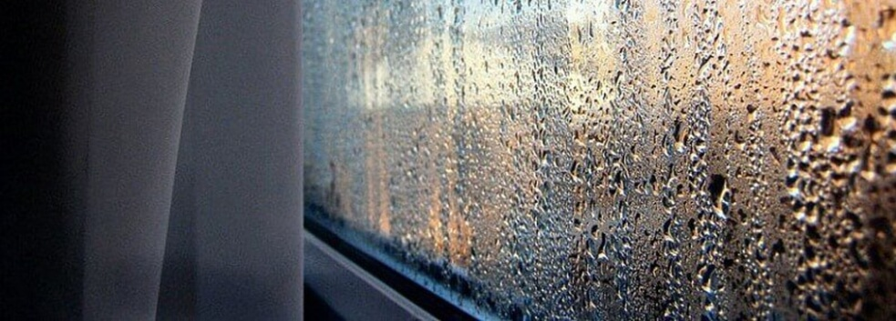
Тема № 6
МЕТОДИКА ВИЗНАЧЕННЯ І ГІГІЄНІЧНА ОЦІНКА ТЕМПЕРАТУРНО-ВОЛОГІСТНОГО РЕЖИМУ ПРИМІЩЕНЬ

Slide 2
Навчальна мета
  Обгрунтувати гігієнічне значення мікроклімату приміщень різного призначення (житлових, громадських, виробничих) і оволодіти методикою вимірювання і гігієнічної оцінки його параметрів: температури повітря, радіаційної температури, відносної вологості повітря, швидкості руху повітря.

Slide 3
2. Вихідні знання та навички
2.1. знати:
2.1.1. Визначення поняття «мікроклімат» і фактори, які його формують.
2.1.2. Основи фізіології теплообміну і терморегуляції організму, їх залежність від мікрокліматичного режиму приміщень: фізіологічні реакції організму в умовах комфортного і дискомфортного (що нагріває, що охолоджує) мікроклімату.
2.2. вміти:
2.2.1. Вимірювати температуру повітря, радіаційну температуру, показники вологості повітря в приміщеннях і оцінювати температурно-вологісний режим різних приміщень (житлових, громадських, виробничих).

Slide 4
3. Питання для самопідготовки
3.1. Поняття "мікроклімат" і чинники, які його формують.
3.2.Фізіологічні механізми теплообміну і терморегуляції як чинники теплового балансу теплокровних організмів: теплопродукція і тепловіддача. Шляхи тепловіддачі: при диханні, через шкірний покрив, з виділеннями.
3.3.Хімічні механізми теплопродукції (цикл Кребса та інші) і фізичні механізми тепловіддачі: радіація (теплове випромінювання), теплопровідність (конвекція і кондукція), Випаровування. Кількість тепла (у відсотках), що виділяється з організму кожним з цих процесів в комфортних умовах.
3.4. Закони, які пояснюють фізичні механізми тепловіддачі (закон Стефана-Больцмана, основний закон термодинаміки, прихована теплота пароутворення).
3.5. Фізіологічні зміни в механізмах терморегуляції при нагрівається і охолодному мікрокліматі.
3.6. Показники вологості повітря: абсолютна, максимальна, відносна вологість, фізіологічна вологість, дефіцит насичення, фізіологічний дефіцит насичення, точка роси, їх гігієнічне значення.
3.7. Прилади для вимірювання температури повітря, радіаційної температури; показників вологості повітря і правила роботи з ними.

Slide 5
4. Завдання для самопідготовки
4.1. Середня температура повітря в лікарняній палаті 18,5^{про}С, на висоті 1,5 м - 22^{про}С, на висоті 0,2 м - 16^{про}С, біля внутрішньої стіни - 21^{про}С, біля зовнішньої - 15^{про}С. Добові коливання температури, за показниками термографа, знаходяться в інтервалі 23^{про}С - 18^{про}С. Дайте гігієнічну оцінку температурному режиму палати.
4.2. Вкажіть норму відносної вологості повітря в житлових приміщеннях для теплого періоду року? Варіанти відповідей:
20-40%;
20-50%;
30-60%;
35-70%;
40-80%;
4.3. Показання сухого термометра психрометраАссмана - 22^{про}З, вологого - 14^{про}С. Атмосферний тиск - 745 мм рт. ст. Розрахуйте абсолютну, максимальну, відносну вологість повітря, дефіцит насичення, фізіологічний дефіцит насичення, знайдіть точку роси.

Slide 6
5. Структура і зміст заняття
Заняття лабораторне. Шляхом опитування студентів і пояснень викладача вивчаються теоретичні питання теми.
Самостійна робота студентів включає: вимір температури повітря в зазначених точках приміщення (згідно зі схемою додатка 1), радіаційної температури (додаток 2) та показників вологості повітря (додаток 3). Результати вимірювань заносять в протокол, порівнюють з наведеними в додатках гігієнічними нормативами і дають гігієнічну оцінку. Формулюють висновок про температурно-вологісного режиму приміщення і дають рекомендації щодо його оптимізації.

Slide 7
6. література
6.1. Основна:
6.1.1. Загальна гігієна. Пропедевтикагігієні. /Є.Г.Гончарук, Ю.І.Кундієв, В.Г.Бардов та ін./ За ред. Є.Г.Гончарука.- К .: Вищашкола, 1995.-С. 118-137.
6.1.2. Загальна гігієна.Пропедевітікагігієни. Гончарук Є.І., Кундієв Ю.І., Бардов В.Г. та ін. - К .:Вища школа, 2000. - С. 217-237.
6.1.3. Загальна гігієна. посібник для практичнихзайняти. /І.І.Даценко, О.Б.Денісюк, С.Л.Долошіцькій / За ред. І.І.Даценко. -Львів: Світ, 1992. - С. 13-17.
6.1.4. Габович Р.Д., Познанський С.С., ШахбазянГ.Х. Гігієна. - К .:Вища школа, 1983. - С. 36-40, 121-123, 203-207, 270-, 284-285.
6.1.5. МінхА.А. Методи гігієнічних досліджень. - М .: Медицина, 1971. - С. 11-18.
6.1.6. Лекція.
6.2. Додаткова:
6.2.1. Даценко І.І.Габович Р.Д. Основи Загальної и тропічної гігієні. - К .:здоров'я, 1995. - С. 22-31, 296-297.
6.2.2. ГОСТ 12.1.005-88. "Загальні санітарно-гігієнічні вимоги до повітря робочої зони».

Slide 8
7. Оснащення заняття
Термометри (спиртові, ртутні, Електротермометрія, Максимальний, мінімальний, пристінковий).
Психрометри (станційний Августа, аспіраційний Ассмана).
Гігрометри (власний, мембранний).
Барометр.
Самописці (барограф, термограф, Гігрограф).
Актинометр.
Таблиця насичених водяної пари.
Завдання для студентів за оцінкою температурно-вологісного режиму приміщень.

Slide 9
Цикл трикарбонових кислот як хімічний механізм теплопроукції
Цикл трикарбо́нових кисло́т (цикл Кре́бса, цитра́тний цикл) — центральна частина загального шляху катаболізму, циклічний біохімічний процес аеробних організмів, в ході якого відбувається перетворення двох- і трьохвуглецевих сполук, що утворюються як проміжні продукти в живих організмах при розпаді вуглеводів, жирів і білків, до CO2. При цьому звільнений водень прямує в ланцюг тканинного дихання, де надалі окислюється до води, беручи безпосередню участь в синтезі універсального джерела енергії — АТФ.
Цикл Кребса — це ключовий етап дихання всіх клітин, що використовують кисень (аеробне дихання), центр перетину безлічі метаболічних шляхів в організмі. Окрім значної енергетичної ролі циклу відводиться також і істотна пластична функція, тобто це важливе джерело молекул-попередників, з яких в ході інших біохімічних перетворень синтезуються такі важливі для життєдіяльності клітини сполуки, як амінокислоти, вуглеводи, жирні кислоти та ін.

Slide 10
Цикл трикарбонових кислот як хімічний механізм теплопроукції
Цикл перетворення лимонної кислоти в живих клітинах був відкритий і вивчений німецьким біохіміком Гансом Кребсом, за цю свою роботу він (спільно з Фріцем Ліпманом) був удостоєний Нобелівської премії з фізіології та медицини 1953 року.
У еукаріотів всі реакції циклу Кребса протікають усередині мітохондрій, причому ферменти, що їх каталізують, окрім одного, знаходяться у вільному стані в мітохондріальному матриксі, виняток складає сукцинатдегідрогеназа, яка локалізується на внутрішній мітохондріальній мембрані, вбудовуючись в ліпідний бішар. У прокаріотів реакції циклу протікають в цитоплазмі.

Slide 11
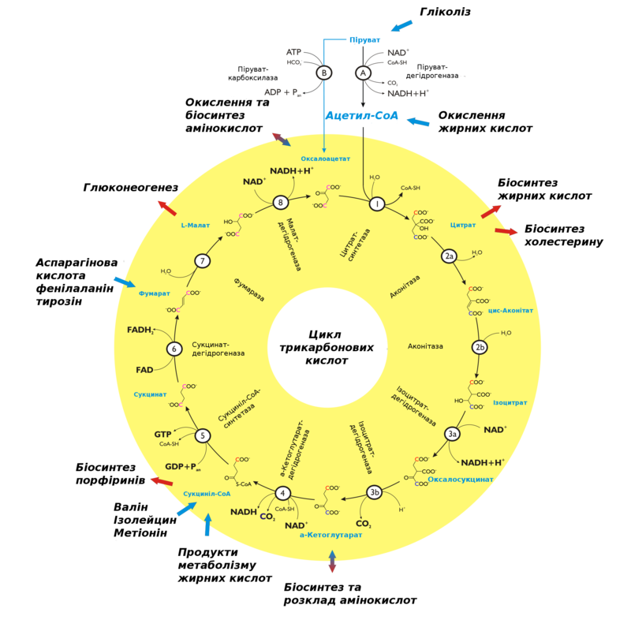

Slide 12
Теплообмін (теплопередача) — фізичний процес передавання енергії у вигляді певної кількості теплоти від тіла з вищою температурою до тіла з нижчою температурою до настання термодинамічної рівноваги. Не можливо зупинити передачу тепла між сусідніми об'єктами з різними температурами — її можна лише сповільнити.
Одиницею вимірювання теплової енергії в системі СІ є Джоуль (раніше використовувалась калорія).
Є три види теплообміну:
теплопровідність,
конвекція,
випромінення.

Slide 13
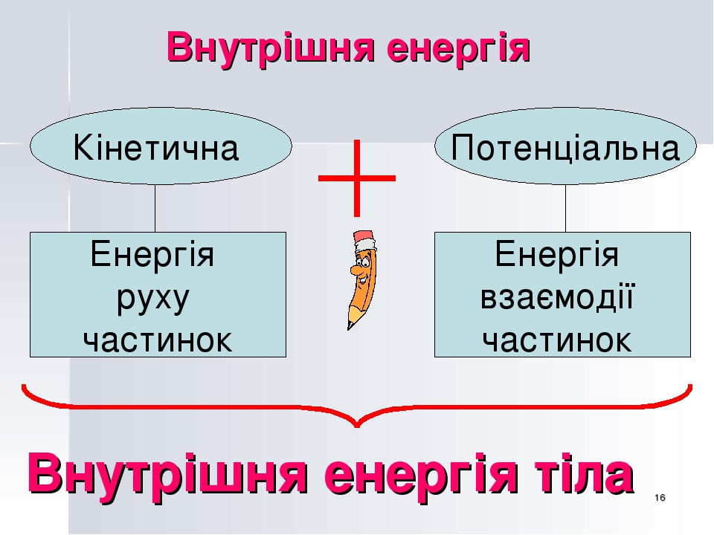

Slide 14
Теплопровідність
Із теплопровідністю ми стикаємося щоразу, коли визначаємо на дотик ступінь нагрітості якогось тіла. Наприклад, коли опускаємо металеву ложку в гарячий чай, ложка нагрівається не відразу, а поступово. Це пояснюється тим, що вода має вищу температуру, ніж ложка, і її молекули мають більшу кінетичну енергію. Після того, як ложку опустили у воду, молекули води передали частину своєї кінетичної енергії атомам металу.
Поступово температура води і кінетична енергія її молекул зменшуватимуться, а температура ложки і кінетична енергія атомів металу збільшуватимуться аж до вирівнювання температур води і ложки.
Теплопровідність — це явище передачі внутрішньої енергії від однієї частини тіла до іншої або від одного тіла до іншого за їхнього безпосереднього контакту.
Зауважимо, що за явища теплопровідності не відбувається перенесення речовини. Різні речовини мають різну теплопровідність. Так, метали краще проводять тепло, ніж дерево, тому ручки сковорідок виготовляють з дерева чи пластмас. Серед металів високу теплопровідність мають срібло і мідь.
Теплопровідність рідин менша, ніж теплопровідність металів. Добре відомо, що низьку теплопровідність мають хутро, вовна, пух, синтепон, оскільки пори в цих матеріалах заповнені повітрям і мало проводять тепло. Тому їх використовують для пошиття зимового одягу.

Slide 15
Конвекція
Наступний вид теплообміну — конвекція. Під час конвекції енергія переноситься потоками газу чи рідини. У твердих тілах цей спосіб теплообміну неможливий. Конвекція зумовлює виникнення таких явищ природи, як вітер, теплі й холодні течії в океанах тощо.
Розрізняють природну конвекцію і вимушену конвекцію, що відбувається, коли, наприклад, нерівномірно нагріту рідину перемішують мішалкою. Конвекція, як і теплопровідність, широко використовується в побуті. Саме завдяки конвекції нагрівається рідина в посудині, яка стоїть на гарячій плиті, обігріваються приміщення.

Slide 16
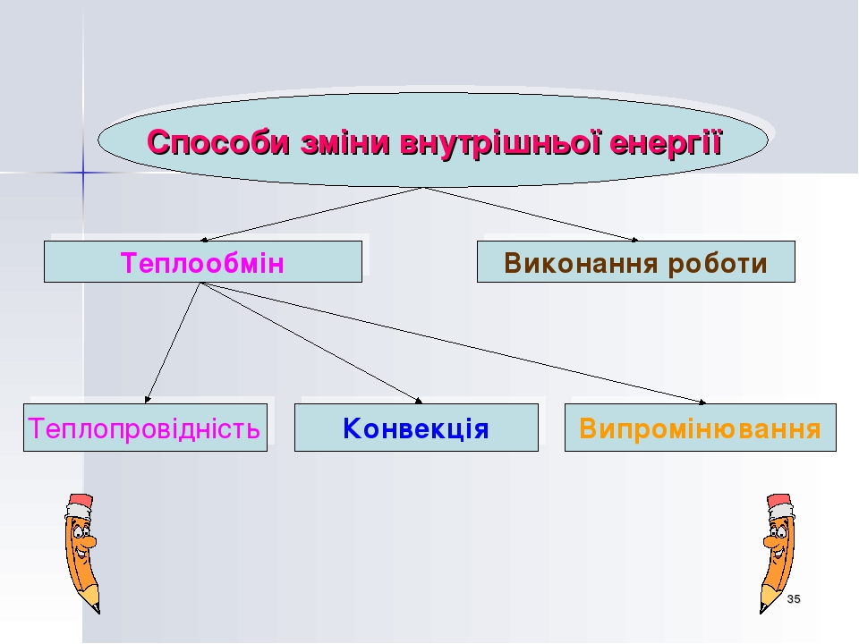
Випромінення
Випромінення (променевий теплообмін), подібно до теплопровідності та конвекції, є видом теплообміну.
Випроміненням енергія може передаватися на великі відстані і не потребує наявності речовини між тілами. Яскравий приклад — випромінення Сонця, яке досягає Землі, проходячи відстань 149 000 000 км крізь майже безповітряний простір.
Енергію випромінюють усі тіла — і сильно, і слабо нагріті. Чим вища температура тіла, тим більше енергії воно випромінює.

Slide 17
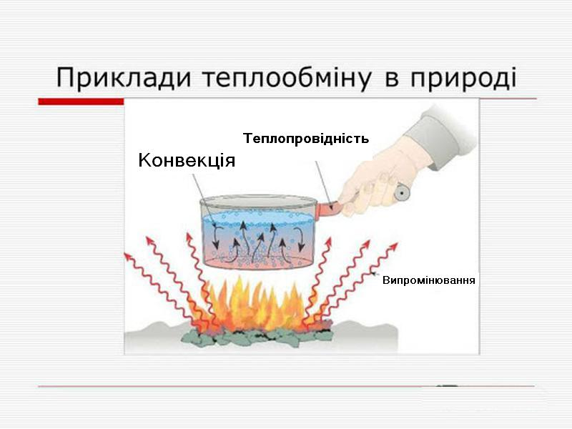
Існують також комбіновані види теплообміну. Основні з них:
тепловіддача (конвективний теплообмін між потоками рідини чи газу та поверхнею твердого тіла)
теплопередача (теплообмін між більш нагрітим середовищем через розділяючу їх стінку та менш нагрітим)
конвективно-випромінювальне перенесення тепла (спільна перенесення тепла конвекцією та випроміненням)

Slide 18
Вплив мікроклімату на теплорегуляцію
Суттєвий вплив на стан організму працівника, його працездатність здійснює мікроклімат (метеорологічні умови) виробничого приміщення, під яким розуміють клімат внутрішнього середовища цього приміщення, який визначається температурою, відносною вологістю, рухом повітря та тепловим випромінюванням нагрітих поверхонь, що в сукупності впливають на тепловий стан організму людини.
У процесі трудової діяльності людина перебуває у постійній тепловій взаємодії з виробничим середовищем. За нормальних мікрокліматичних умов в організмі працівника, завдяки терморегуляції, підтримується постійна температура тіла (36,6 °С).

Slide 19
Кількість тепла, що утворюється в організмі, залежить від фізичного навантаження працівника, а рівень тепловіддачі – від мікрокліматичних умов виробничого приміщення. Віддача тепла організмом людини здійснюється, в основному, за рахунок випромінювання і випаровування вологи з поверхні шкіри.
Чим нижча температура повітря і швидкість його руху, тим більше тепла віддається випромінюванням. При високій температурі значна частина тепла втрачається випаровуванням поту. Разом з потом організм втрачає воду, вітаміни, мінеральні солі, внаслідок чого збезводнюється, порушується обмін речовин. Тому працівники «гарячих» цехів забезпечуються газованою підсоленою водою.
Вологість повітря істотно впливає на віддачу тепла випаровуванням. Через високу вологість випаровування утруднюється і віддача тепла зменшується. Зниження вологості покращує процес тепловіддачі випаровуванням. Проте надто низька вологість викликає висихання слизових оболонок дихальних шляхів.
Рухомість повітря визначає рівень тепловіддачі з поверхні шкіри конвекцією і випаровуванням. У гарячих виробничих приміщеннях при температурі рухомого повітря до 35 °С рух повітря сприяє збільшенню віддачі тепла організмом. З підвищенням температури рухоме гаряче повітря саме буде віддавати своє тепло тілу людини, викликаючи його нагрівання.

Slide 20
Рухоме повітря при низькій температурі викликає переохолодження організму. Різкі коливання температури в приміщенні, яке продувається холодним повітрям (протягом), значно порушують терморегуляцію організму і можуть викликати простудні захворювання.
Можливості організму пристосовуватись до метеорологічних умов значні, але небезмежні. Верхньою межею терморегуляції людини, що знаходиться у стані спокою, прийнято вважати 30–31 °С при відносній вологості 85% чи 40 °С при відносній вологості 30%. При виконанні фізичної роботи ця межа значно нижча. Так, при виконанні важкої роботи теплова рівновага зберігається при температурі повітря 12-14 °С.
Таким чином, для нормального теплового самопочуття людини важливе певне співвідношення температури, відносної вологості і швидкості руху повітря. Нормативним документом, що визначає параметри мікроклімату виробничих приміщень є ДСН 3.3.6.042-99 «Санітарні норми мікроклімату виробничих приміщень».

Slide 21
Під оптимальними мікрокліматичними умовами розуміють комплекс мікрокліматичних чинників, які в умовах тривалої та систематичної дії на людину створюють комфортні теплові відчуття та збереження нормального теплового стану організму без напруження механізмів терморегуляції.
Допустимі мікрокліматичні умови – комплекс мікрокліматичних чинників, які в умовах тривалої та систематичної дії на людину можуть викликати дискомфортні відчуття та зміни теплового стану організму, однак вони швидко минають і нормалізуються за рахунок напруження механізмів терморегуляції в межах фізіологічних пристосувальних можливостей.
Нормалізація несприятливих мікрокліматичних умов здійснюється за допомогою комплексу заходів та способів, які включають: будівельно-планувальні, організаційно-технологічні, санітарно-технічні та ін. заходи колективного захисту. Для профілактики перегрівань та переохолоджень робітників використовуються засоби індивідуального захисту, медико-біологічні тощо.
Формовані параметри мікроклімату на робочих місцях повинні бути досягненні, в першу чергу, за рахунок раціонального планування виробничих приміщень і оптимального розміщення в них устаткування з тепло-, холодо- та вологовиділеннями. Для зменшення термічних навантажень на працюючих передбачається максимальна механізація, автоматизація та дистанційне управління технологічними процесами і устаткуванням.
При неможливості технічними засобами забезпечити допустимі гігієнічні нормативи опромінення на робочих місцях використовуються засоби індивідуального захисту (ЗІЗ) – спецодяг, спецвзуття, ЗІЗ для захисту голови, очей, обличчя, рук.

Slide 22
Вимірювання показників мікроклімату опалювальних приміщень в холодний період року слід виконувати при різниці температур внутрішнього і зовнішнього повітря, що становить 50% і більше розрахункової різниці температур.
Для теплого періоду року вимір показників мікроклімату слід виконувати в найбільш спекотний місяць.
Для виявлення закономірностей розподілу температур, вологості і швидкості повітря за обсягом приміщення, вимірювання їх величин необхідно виконувати по вертикалі в декількох поперечних перетинах приміщення. Пункти вимірів і число перетинів встановлюються в залежності від призначення приміщення, виду діяльності людини, характеру розміщення систем опалення і вентиляції, технологічного обладнання та об'ємно-планувального рішення будівлі.

Slide 23
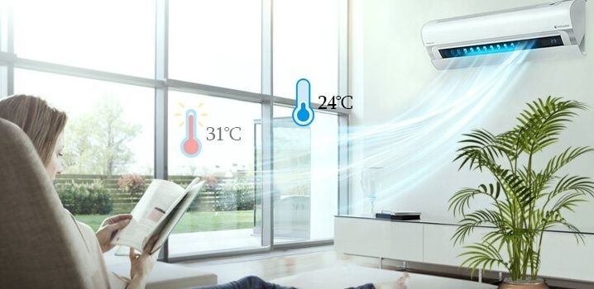
При вимірюванні показників мікроклімату пункти, в яких проводяться вимірювання, не повинні знаходитися в безпосередній близькості до джерел тепло- та вологовиділення, припливних і витяжних отворів, через які надходить або віддаляється повітря.
У приміщеннях з великою щільністю і тривалістю перебування людей вимірювання показників мікроклімату слід проводити на рівновеликих ділянках, площа яких повинна бути не менше 25 і не більше 100 м2.

Slide 24
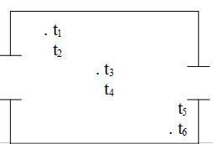
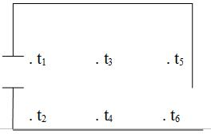
Вивчення температурного режиму повітря приміщення
Для повної характеристики температурного режиму приміщень заміри температури проводяться в 6 і більше точках.
Термометри (ртутні, спиртові, електричні, сухі термометри психрометрів) розміщують в лабораторії на штативах по діагоналі в 3 точках на висоті 0,2 м від підлоги і в 3 точках на висоті 1,5 м від підлоги (відповідно, точки t2, t4, t6 і t1, t3, t5) і на відстані 0,2 м від стіни за схемою:
а) план приміщення; б) вертикальний розріз приміщення.

Slide 25
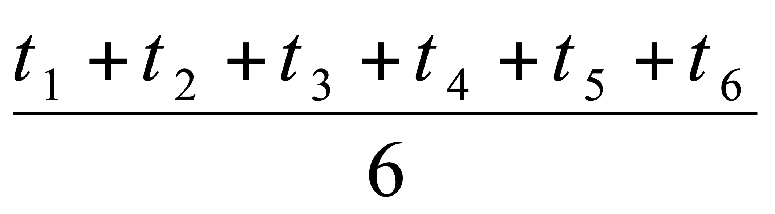
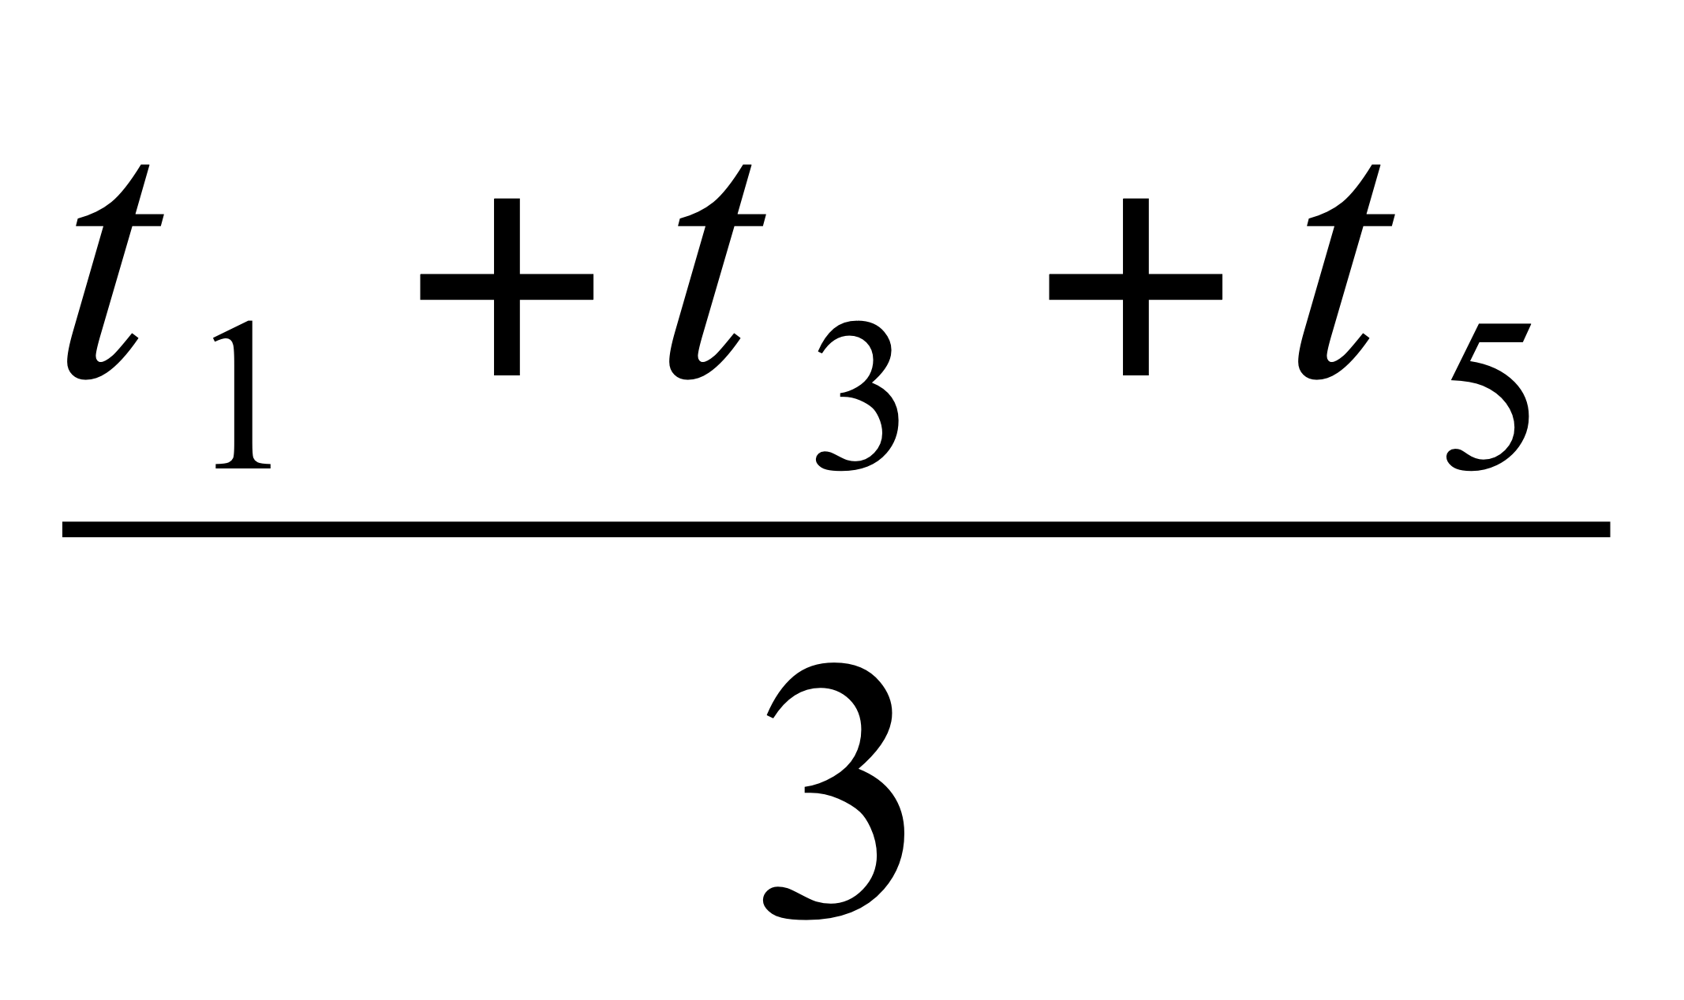
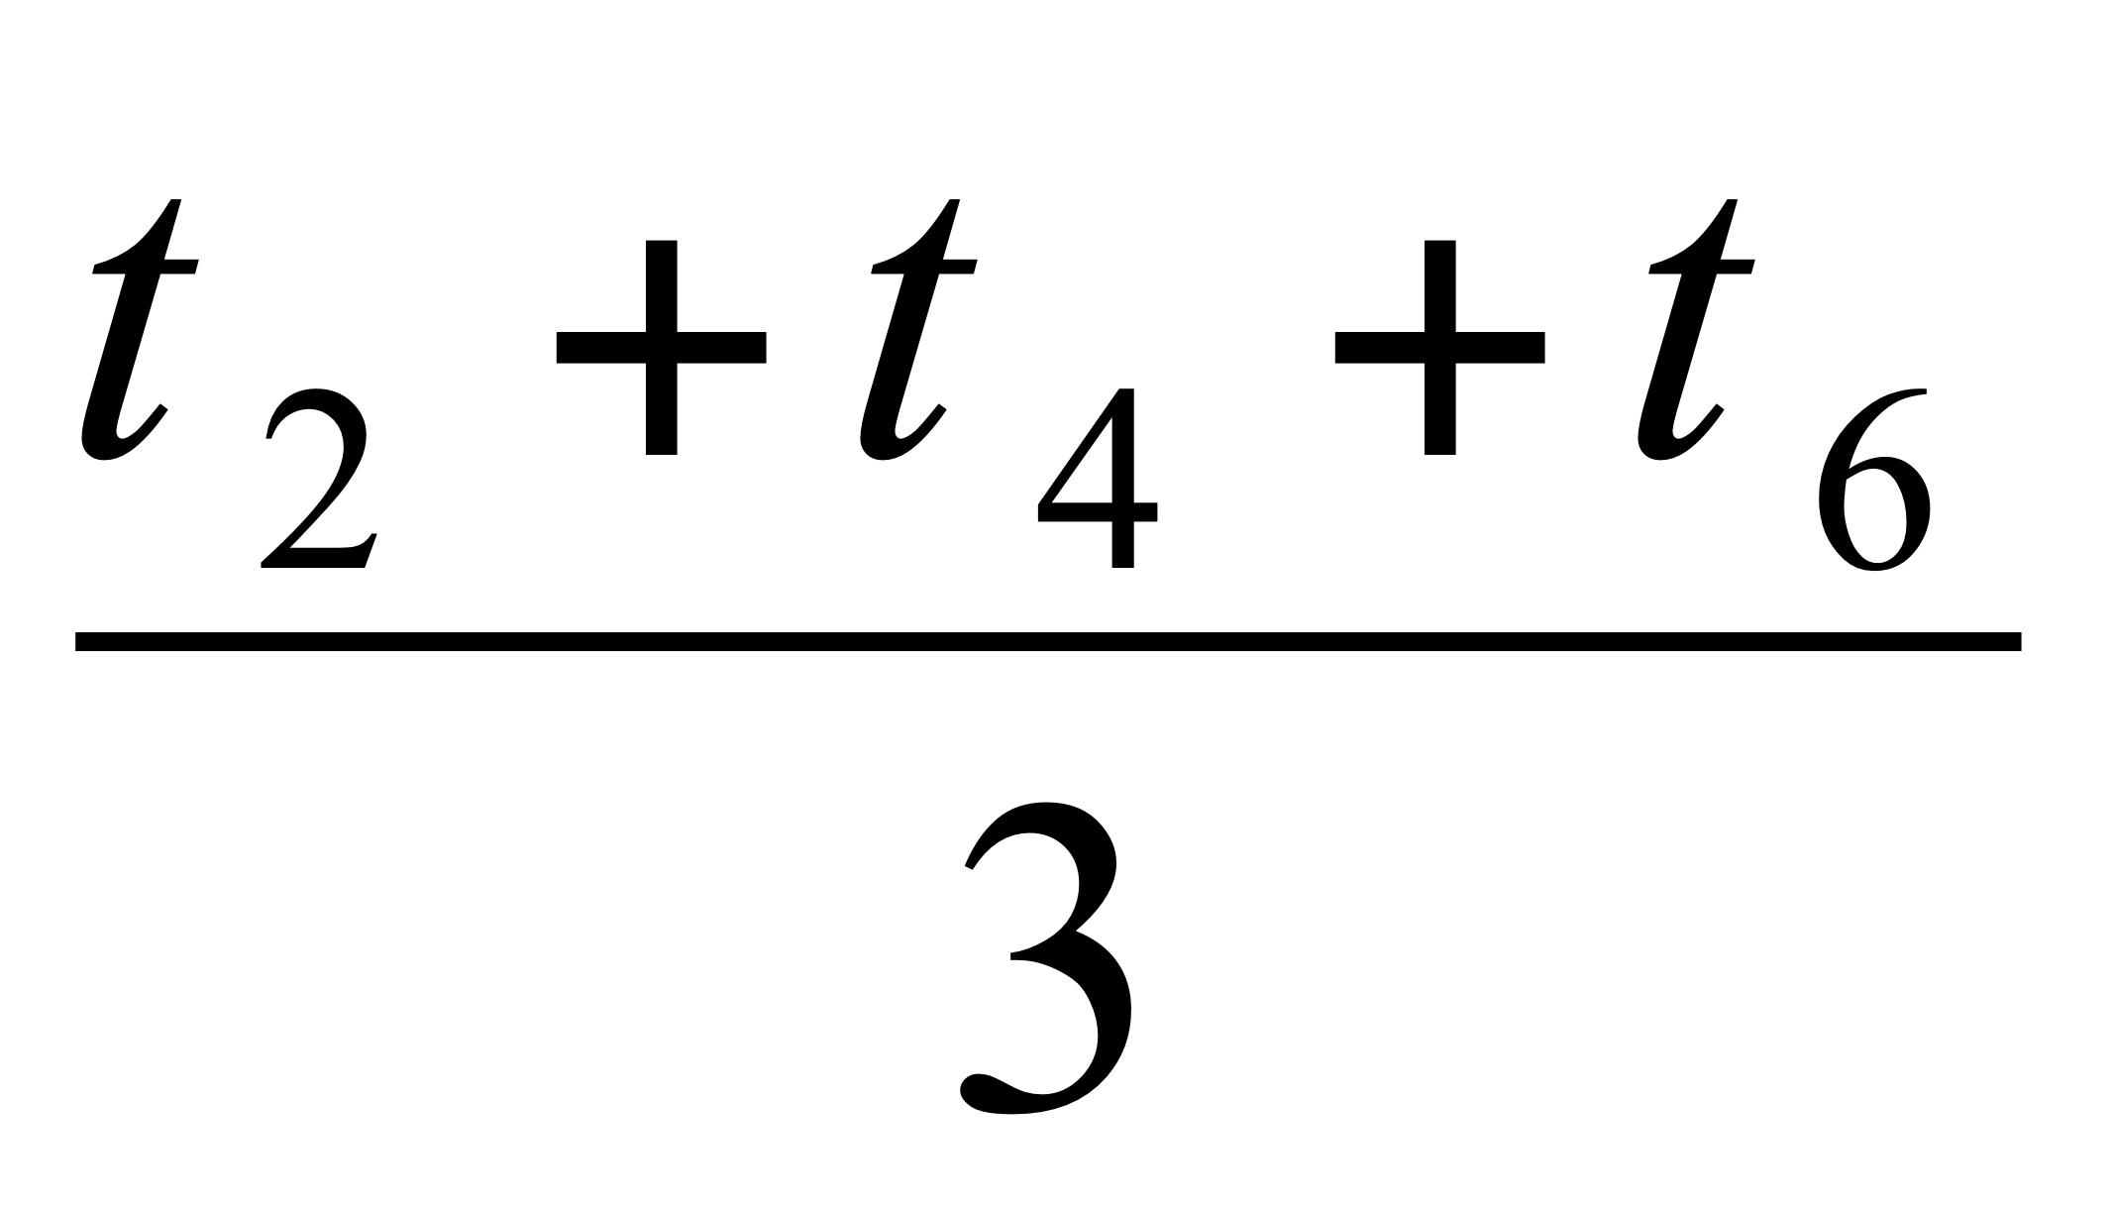
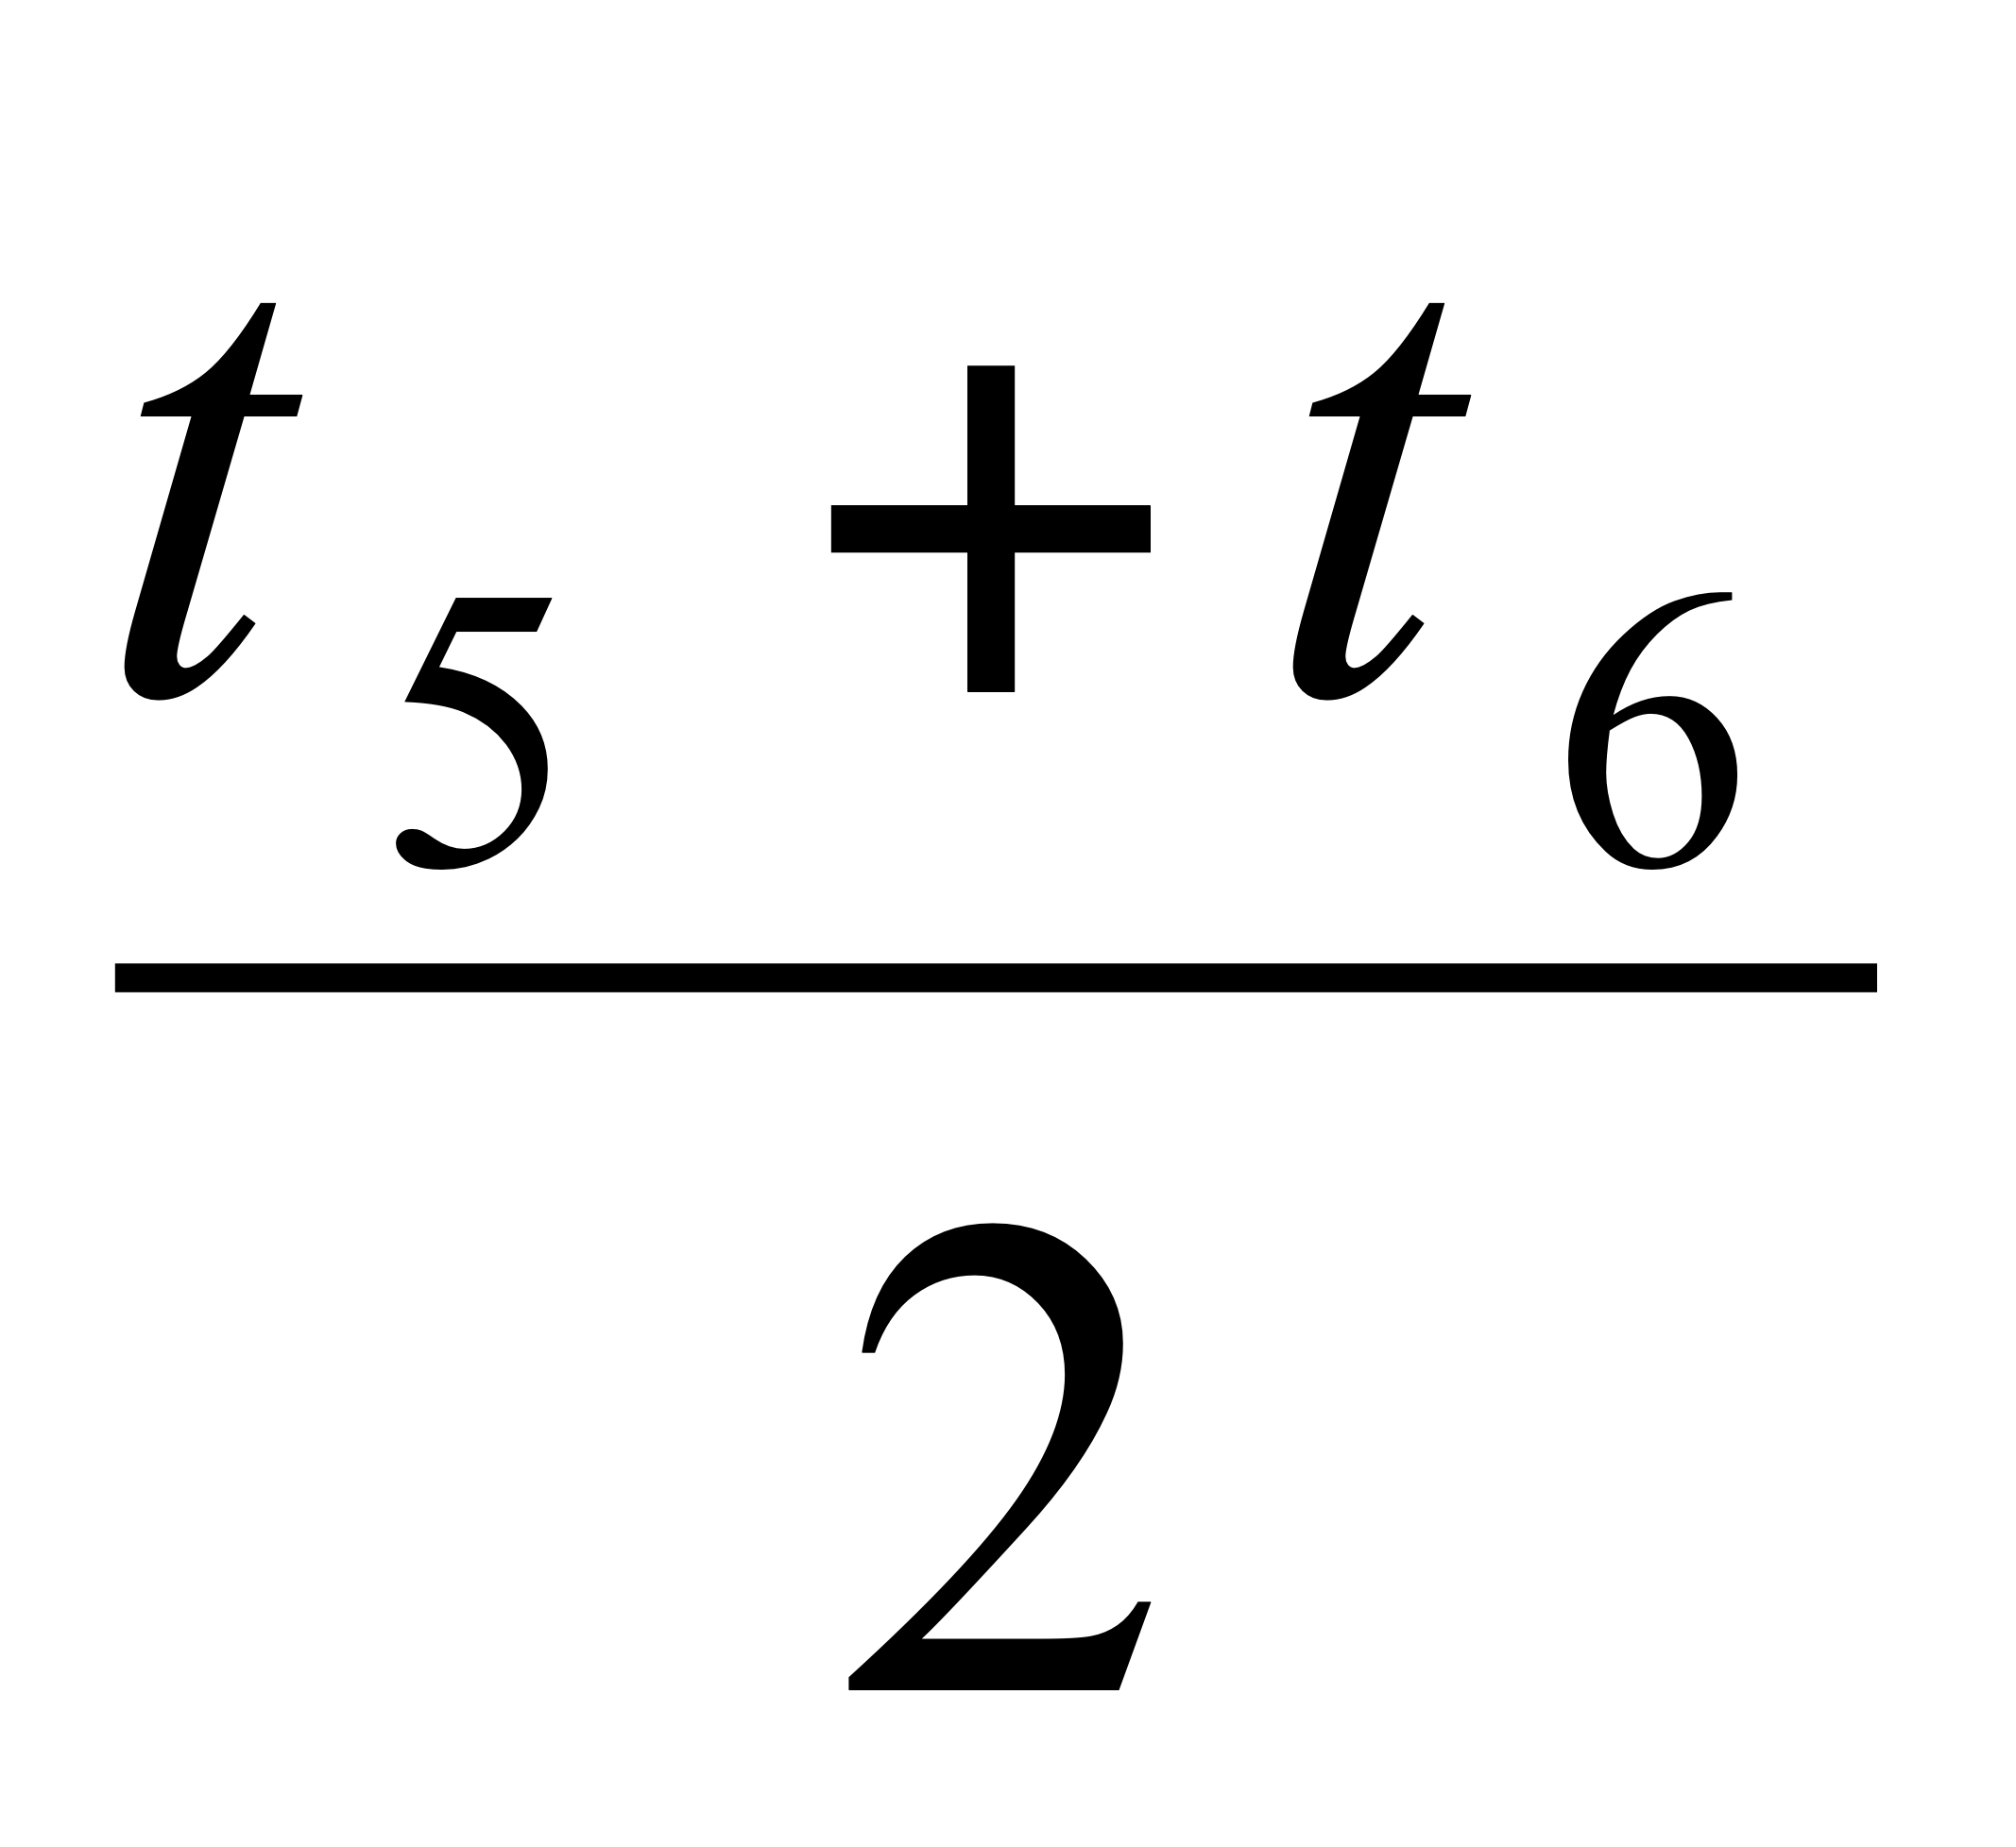
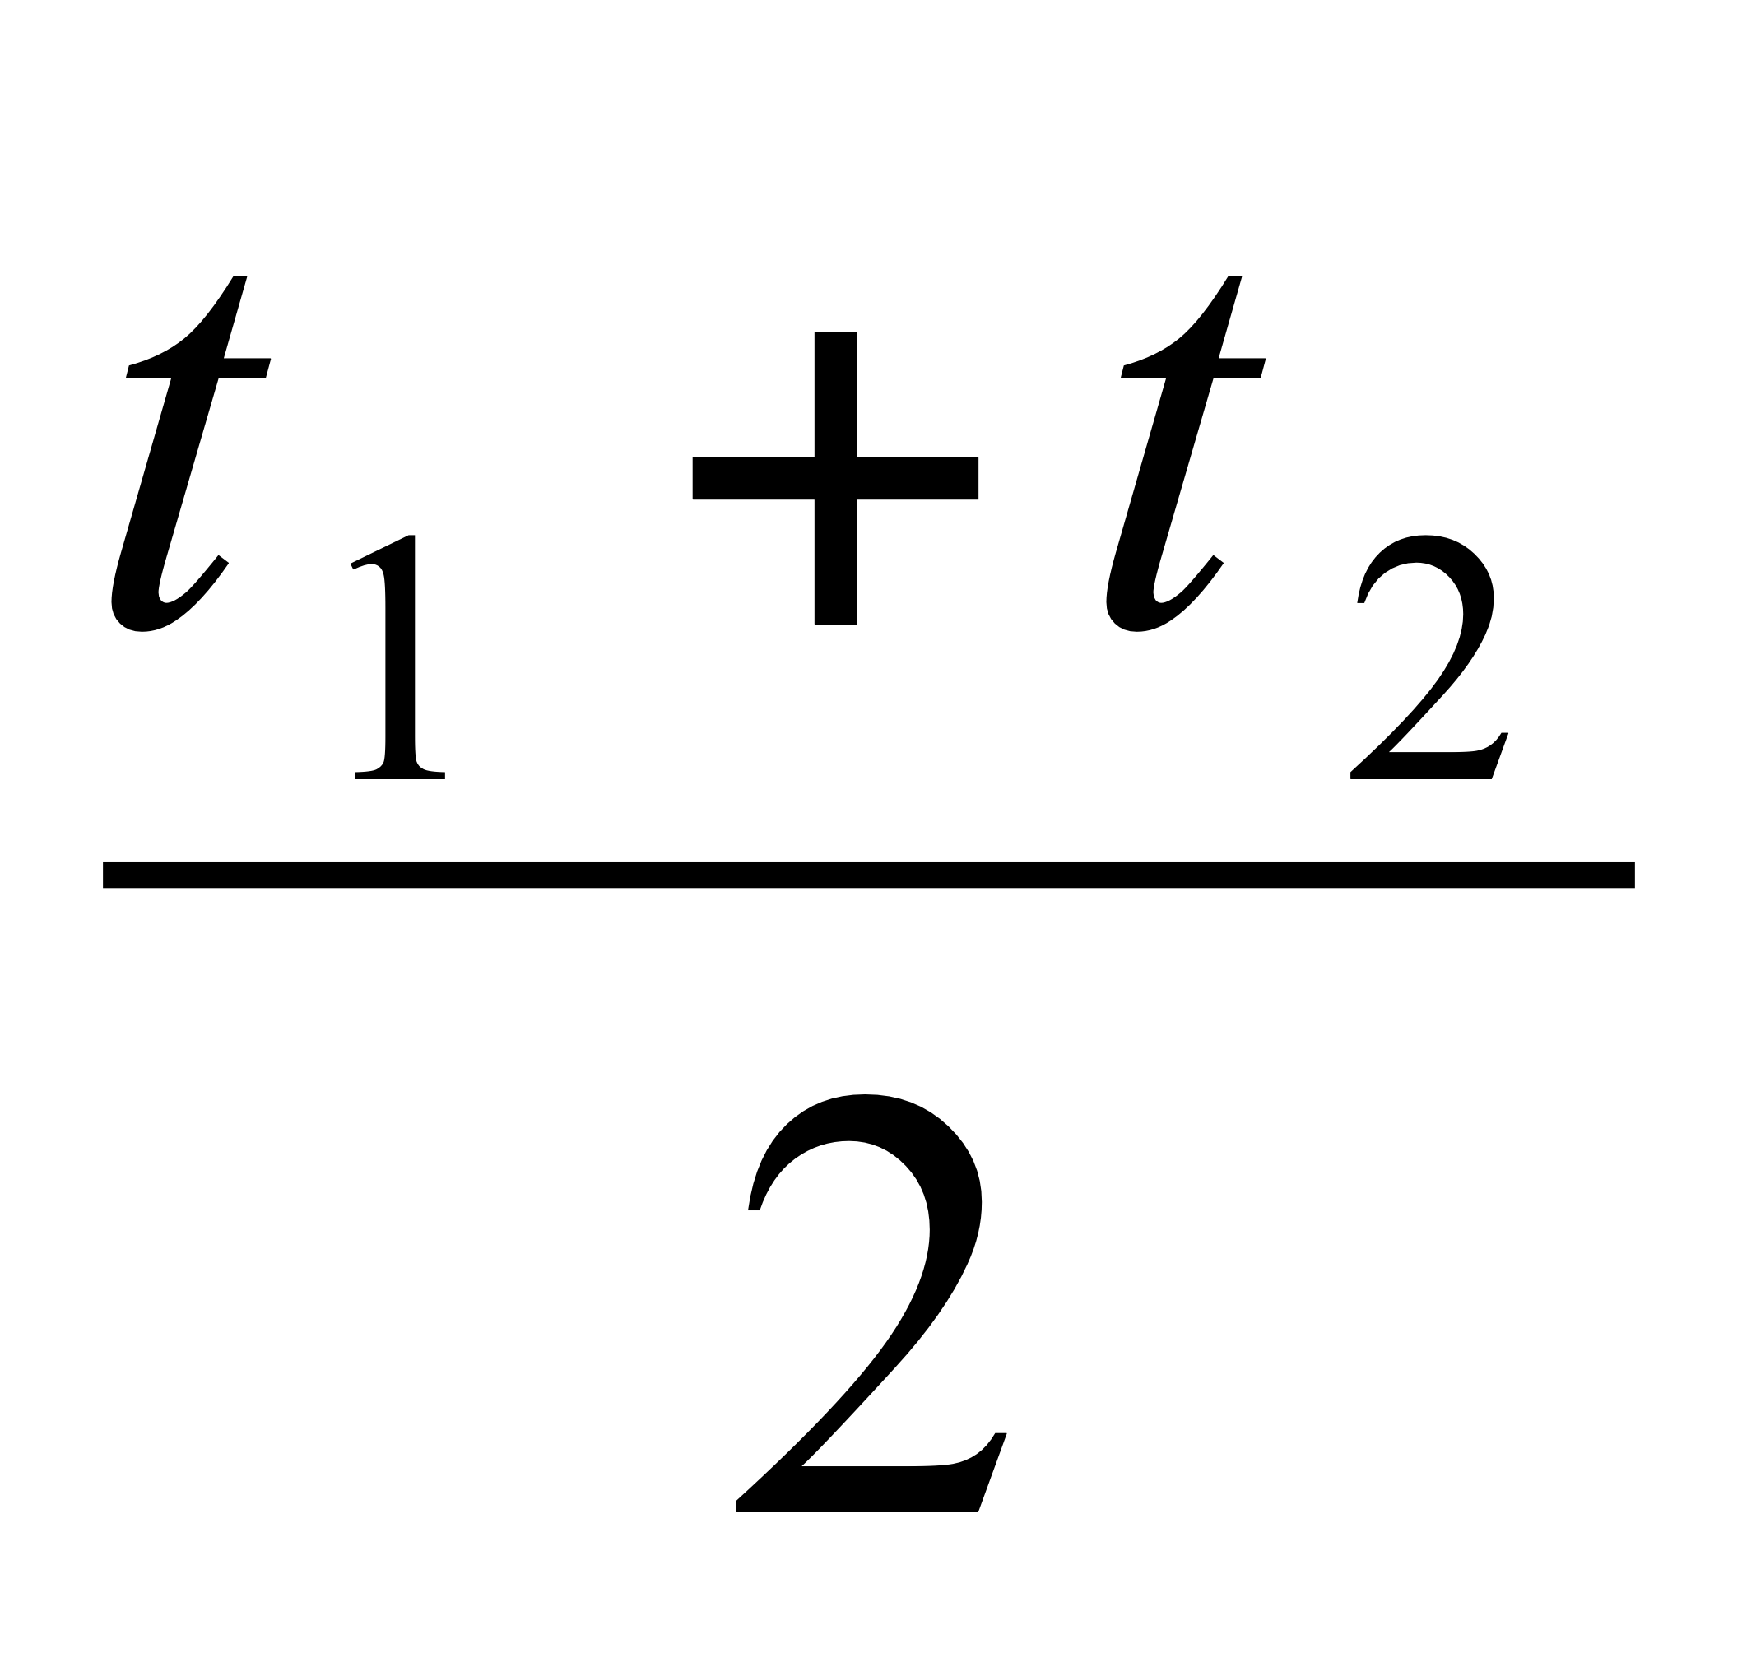
Показання термометрів знімають після експозиції 10 хв. в точці вимірювання.
Розрахунок параметрів температурного режиму повітря приміщень:
а) середня температура приміщення:
а) t_{ср..}=
б) перепад температури повітря по вертикалі:
t_{верт.} =
-
Δ
в) перепад температури повітря по горизонталі:
Δ
t_{гір.}=
-

Slide 26
Схеми і всі розрахунки заносять в протокол, складають гігієнічний висновок. При цьому керуються тим, що оптимальна температура повітря в житлових і навчальних приміщеннях, палатах для госпіталізації соматичних хворих повинна бути в інтервалі +18 - +21○С, перепад температури по вертикалі повинен бути не більше 1,5-2,0○С, а по горизонталі - не більше 2,0-3,0○С. Добові коливання температури визначають по термограмме, яку готує лабораторія за допомогою термографа. При центральному опаленні добові коливання температури повітря не повинні перевищувати 3○С, а при місцевому опаленні - НЕ
більше 6○С.
Критеріями гігієнічної оцінки мікроклімату житлових і громадських приміщень є допустимі і оптимальні норми температури повітря, представлені в таблиці 1.

Slide 27
Норми температури повітря для житлових, громадських
і адміністративно-побутових приміщень
період року | температура
 | оптимальна | допустима
теплий | 20-22^{про}З 23-25^{про} З | Не більше, ніж на 3^{про}З вище розрахункової температури зовнішнього повітря*
Холодний і перехідний | 20-22^{про}З | 18-22^{про}З **
Примітка:
* Для громадських і адміністративно-побутових приміщень з постійним перебуванням людей допустима температура не більше 28проЗ а для районів з розрахунковою температурою зовнішнього повітря 25про С і вище - не більш 33про С.
** Для громадських і адміністративно-побутових приміщень з перебуванням людей в вуличному одязі допустима температура 14про С.

Slide 28
Норми встановлені для людей, які знаходяться в приміщенні більш як 2 годин і безперервно.
Норми температури повітря робочої зони виробничих приміщень регламентуються Держстандартом 12.1.005-88 "Загальні санітарно-гігієнічні вимоги до повітря робочої зони" в залежності від пори року (холодна, тепла) і категорії робіт (легка, середньої важкості, важка).
Так, оптимальні норми температури в холодний період встановлені в межах 21-24^{про}З при виконанні легкої роботи і 16-19^{про}З при виконанні важкої роботи. У теплий період, ці інтервали відповідно 22-25^{про}З і 18-22^{про}С. Допустима максимальна температура в теплий період не більш ніж 30^{про}С, мінімальна в холодний період - 13^{про}С.

Slide 29
Визначення радіаційної температури і температури стін.
Для визначення радіаційної температури в приміщеннях використовують кульові термометри, а температури стін - пристінкові термометри (рис. 6.1. А, б)
Кульовий термометр складається з термометра, розміщеного в підлогою кулі з діаметром 10-15 см, покритого шаром пористого пінополіуретану, Матеріалу, який має близькі з шкірою людини коефіцієнти адсорбції інфрачервоної радіації.
Визначення радіаційної температури також проводиться на рівнях 0,2 і 1,5 м від підлоги.
Прилад має значну інерцію (до 15 хв.), Тому показання термометра знімають не раніше цього часу.
При комфортних умовах мікроклімату різниця в показаннях кульового термометра на рівнях 0,2; 1,5 м не перевищує 3○С.

Slide 30
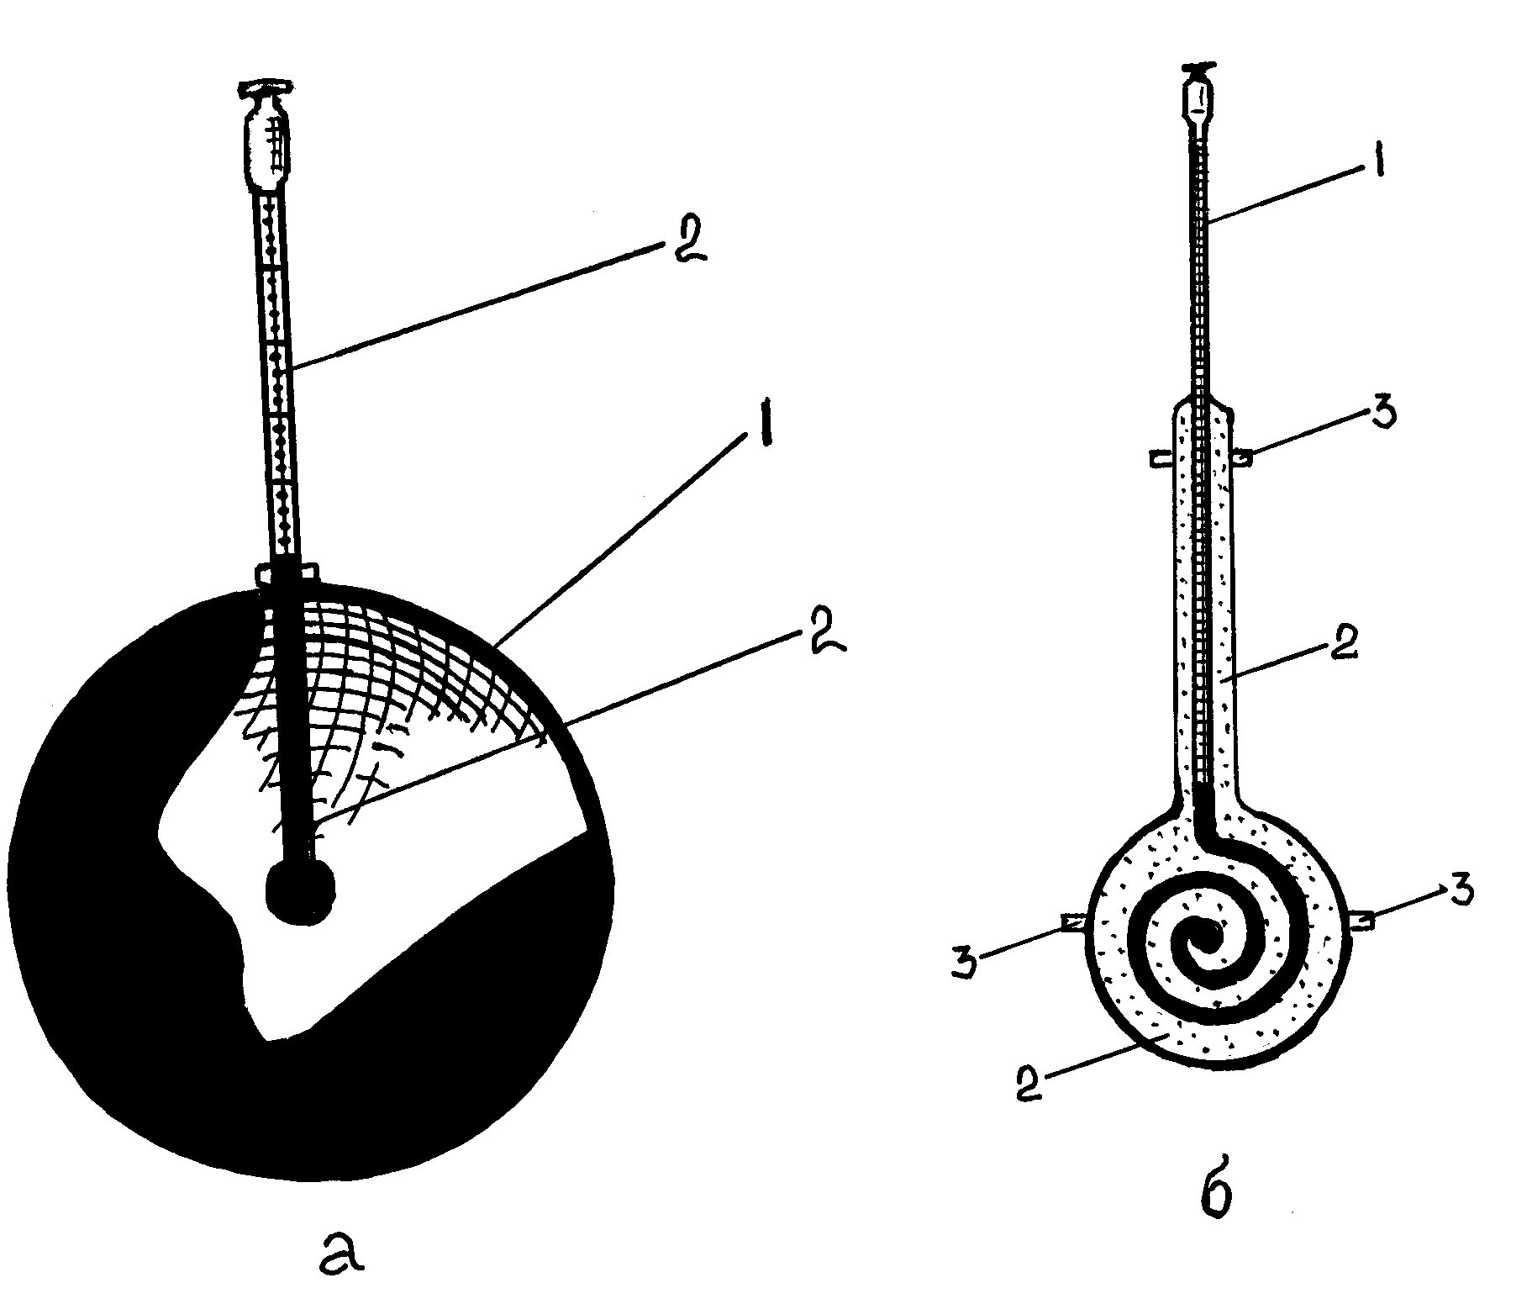
Мал. 6.1. Термометри для вимірювання радіаційного температури
а - Кульовий чорний термометр в розрізі
(1 - шкала діаметром 15 см, покрита матовою чорною фарбою;
2 - термометр з резервуаром в центрі кулі)
б - Пристінковий термометр з плоским спірально вигнутим резервуаром
(1 - термометр; 2 - базова обкладинка (поролон); 3 - клейка стрічка)

Slide 31
Для різних приміщень рекомендуються наведені нижче величини радіаційної температури (табл.2)
Нормативні величини радіаційних температур для різних приміщень
вид приміщення | Радіаційна температура, ^{про}З
Жилі приміщення | 20
Навчальні лабораторії, класи | 18
Аудиторії, зали | 16-17
фізкультурні зали | 12
Ванні кімнати, басейни | 21-22
лікарняні палати | 20-22
лікарські кабінети | 22-24
операційні | 25-30

Slide 32
Для визначення температури стін приміщення використовують спеціальні пристінкові термометри з плоским, спірально вигнутим резервуаром, який прикріплюють до стіни спеціальною замазкою (віск з добавкою каніфолі) або алебастром. Температуру стін також визначають на рівнях 0,2 і 1,5 м від підлоги. У деяких випадках виникає необхідність визначення температури найбільш охолоджених ділянок стін.
Високі рівні інфрачервоного випромінювання в гарячих цехах підприємств вимірюють за допомогою актинометр і висловлюють в Мкал/ см².мін.

Slide 33
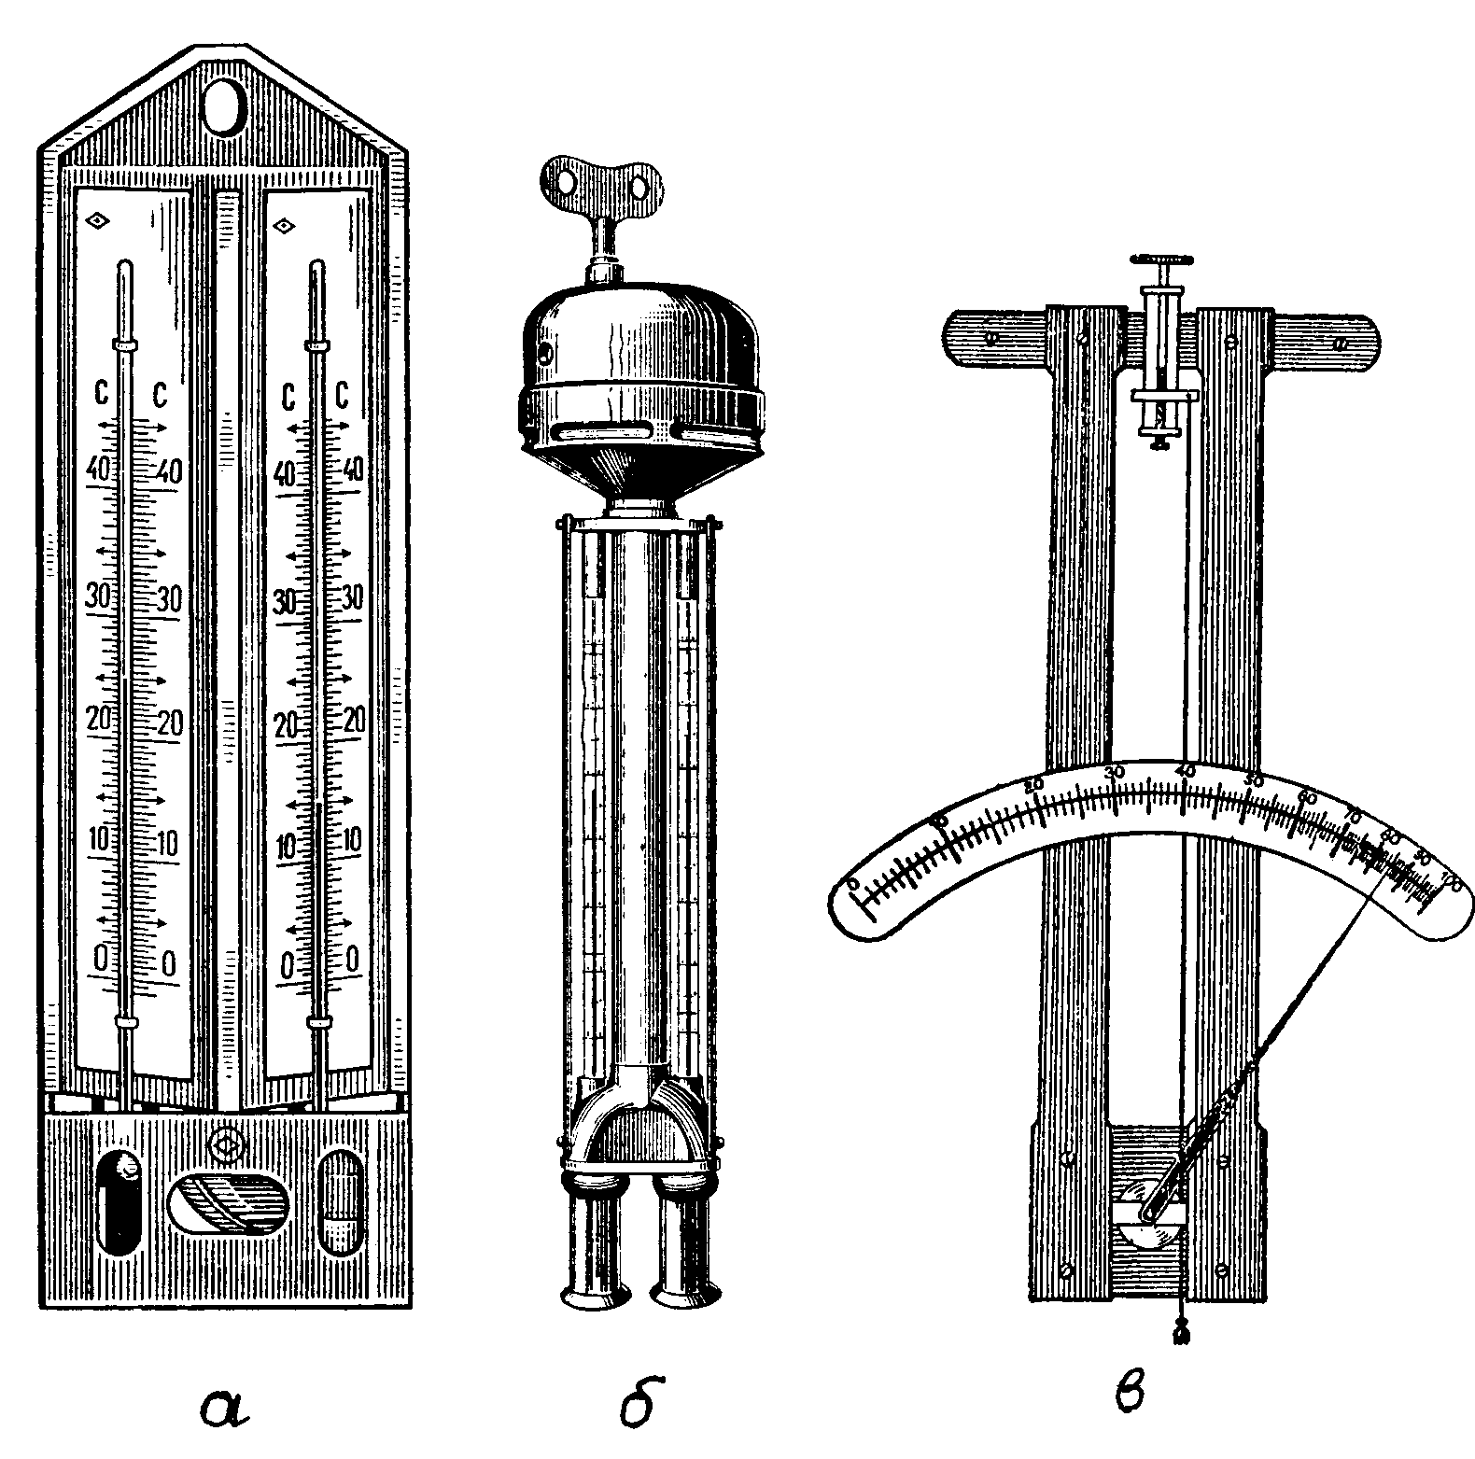
Визначення вологості повітря за допомогою психрометрів
Визначення абсолютної і відносної вологості повітря станційним психрометром Августа (рис. 6.2-а).
Резервуар психрометра заповнюють водою. Тканина, якою обгорнутий резервуар одного з термометрів приладу, опускають у воду з тим, щоб сам резервуар був на відстані 3 см над поверхнею води. Потім психрометр підвішують на штативі в точці визначення. Через 8-10 хвилин знімають показники сухого і вологого термометрів.
Мал. 6.2. Прилади для визначення вологості повітря
(А - психрометр Августа; б - психрометр Ассмана; в - гігрометр)

Slide 34
Абсолютну вологість розраховують за формулою Реньо:
А = f - a ∙ (t - t₁) B,
де А - абсолютна вологість повітря при даній температурі в мм. рт.ст.;
f - максимальний тиск водяної пари при температурі вологого термометра (знаходять по таблиці насичених водяних парів, табл. 3);
а - психрометрический коефіцієнт, який дорівнює 0,0011 для закритих приміщень;
t - температура сухого термометра;
t₁ - температура вологого термометра;
В - барометричний тиск у момент визначення вологості (знаходять за показаннями барометра), мм. рт.ст.

Slide 35
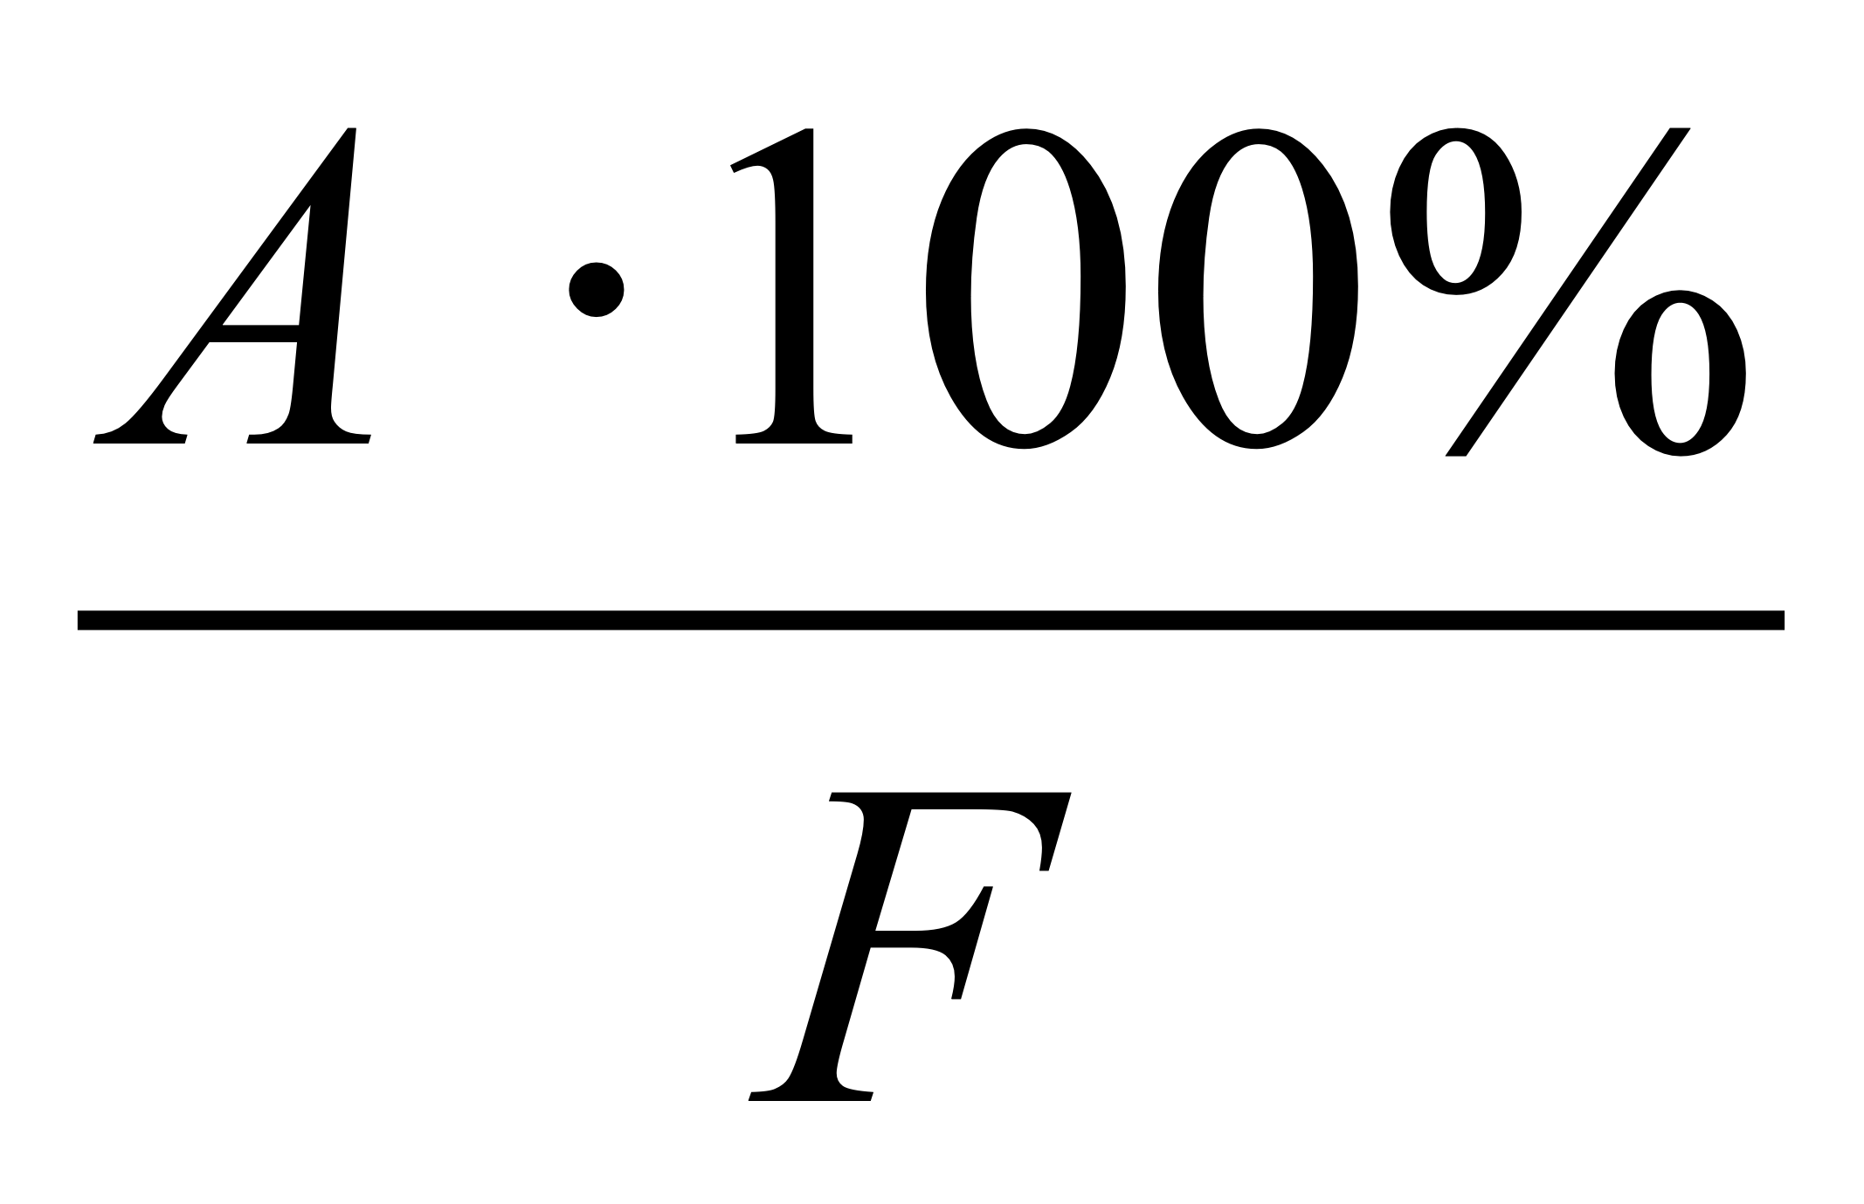
Відносну вологість розраховують за формулою:
P =
де Р - відносна вологість,%;
А - абсолютна вологість, мм. рт.ст.;
F - максимальний тиск водяної пари при температурі сухого термометра, в мм. рт.ст. (Знаходять по таблиці насичених водяних парів, табл.3).

Slide 36
Максимальний тиск водяної пари повітря приміщень
Температура повітря, ^{про}З | Тиск водяної пари, мм. рт. ст. | Температура повітря, ^{про}З | Тиск водяної пари, мм. рт. ст.
-20 | 0,94 | 17 | 14,590
-15 | 1,44 | 18 | 15,477
-10 | 2,15 | 19 | 16,477
-5 | 3,16 | 20 | 17,735
-3 | 3,67 | 21 | 18,630
-1 | 4,256 | 22 | 19,827
0 | 4,579 | 23 | 21,068
1 | 4,926 | 24 | 22,377
2 | 5,294 | 25 | 23,756
4 | 6,101 | 26 | 25,209
6 | 7,103 | 27 | 26,739
8 | 8,045 | 30 | 31,843
10 | 9,209 | 32 | 35,663
11 | 9,844 | 35 | 42,175
12 | 10,518 | 37 | 47,067
13 | 11,231 | 40 | 53,324
14 | 11,987 | 45 | 71,83
15 | 12,788 | 55 | 118,04
16 | 13,634 | 100 | 760,0

Slide 37
Відносну вологість визначають і за Психрометричними таблицями для психрометрів Августа (при швидкості руху повітря 0,2 м / с). Її значення знаходять в точці перетину показників сухого і вологого термометрів, табл. 4
Принцип роботи психрометра заснований на тому, що інтенсивність випаровування вологи з поверхні зволоженого резервуару психрометра пропорційна сухості повітря: чим воно суші, тим нижче показники зволоженого термометра порівняно з сухим в зв'язку з тим, що тепло зволоженого психрометра втрачається на приховане тепло пароутворення.

Slide 38
Визначення відносної вологості за даними психрометра серпня
Показники сухого термометра,ºЗ | Показники вологого термометра, ºЗ
12 | 5,3 | 5,7 | 6,0 | 6,4 | 6,8 | 7,2 | 7,6 | 8,0 | 8,4 | 8,7 | 9,1 | 9,5 | 9,9 | 10,3 | 10,7 | 11,0 | 11,3 | 11,7 | 12,0
13 | 5,9 | 6,4 | 6,8 | 7,2 | 7,6 | 8,0 | 8,4 | 8,8 | 9,2 | 9,6 | 10,0 | 10,4 | 10,8 | 11,1 | 11,5 | 11,8 | 12,2 | 12,6 | 13,0
14 | 6,6 | 7,1 | 7,5 | 8,0 | 8,4 | 8,6 | 9,2 | 9,7 | 10,1 | 10,5 | 10,9 | 11,3 | 11,7 | 12,1 | 12,5 | 12,8 | 13,2 | 13,6 | 14,0
15 | 7,3 | 7,8 | 8,2 | 8,7 | 9,2 | 9,6 | 10,0 | 10,5 | 10,9 | 11,4 | 11,8 | 12,2 | 12,6 | 13,0 | 13,4 | 13,8 | 14,2 | 14,6 | 15,0
16 | 8,0 | 8,5 | 9,0 | 9,4 | 9,9 | 10,3 | 10,8 | 11,3 | 11,8 | 12,2 | 12,6 | 13,1 | 13,5 | 14,0 | 14,4 | 14,8 | 15,6 | 15,6 | 16,0
17 | 8,0 | 9,1 | 9,7 | 10,2 | 10,7 | 11,2 | 11,6 | 12,1 | 12,6 | 13,0 | 13,5 | 13,9 | 14,4 | 14,9 | 15,3 | 15,8 | 16,2 | 16,6 | 17,0
18 | 9,3 | 9,9 | 10,4 | 10,9 | 11,4 | 11,9 | 12,4 | 12,9 | 13,4 | 13,9 | 14,4 | 14,8 | 15,3 | 15,7 | 16,2 | 16,6 | 17,1 | 17,5 | 18,0
19 | 10,0 | 10,6 | 11,1 | 11,7 | 12,2 | 12,7 | 13,2 | 13,8 | 14,8 | 14,8 | 15,3 | 15,7 | 16,2 | 16,7 | 17,2 | 17,6 | 18,1 | 18,5 | 19,0
20 | 10,6 | 11,2 | 11,8 | 12,4 | 12,9 | 13,4 | 14,0 | 14,5 | 15,1 | 15,6 | 16,1 | 16,6 | 17,1 | 17,6 | 18,1 | 18,5 | 19,0 | 19,5 | 20,0
21 | 11,2 | 11,9 | 12,6 | 13,1 | 13,6 | 14,2 | 14,8 | 15,3 | 15,9 | 16,6 | 17,1 | 17,5 | 18,0 | 18,6 | 19,1 | 19,5 | 20,0 | 20,5 | 21,0
22 | 11,8 | 12,5 | 13,2 | 13,8 | 14,4 | 15,0 | 15,6 | 16,1 | 16,7 | 17,3 | 17,9 | 18,4 | 18,9 | 19,5 | 20,0 | 20,5 | 21,0 | 21,5 | 22,0
23 | 12,5 | 13,1 | 13,8 | 14,4 | 15,1 | 15,7 | 16,4 | 17,0 | 17,6 | 18,2 | 18,8 | 19,3 | 19,8 | 20,4 | 20,9 | 21,5 | 22,0 | 22,5 | 23,0
24 | 13,1 | 13,8 | 14,5 | 15,2 | 15,9 | 16,5 | 17,1 | 17,8 | 18,4 | 19,0 | 19,6 | 20,1 | 20,7 | 21,3 | 21,9 | 22,4 | 23,0 | 23,0 | 24,0
25 | 13,7 | 14,5 | 15,2 | 15,9 | 16,6 | 17,2 | 17,9 | 18,5 | 19,2 | 19,8 | 20,5 | 21,2 | 21,7 | 22,2 | 22,8 | 23,3 | 23,9 | 24,4 | 25,0
Відносна вологість,% | 10 | 15 | 20 | 25 | 30 | 35 | 40 | 45 | 50 | 55 | 60 | 65 | 70 | 75 | 80 | 85 | 90 | 95 | 100

Slide 39
Визначення вологості повітря за допомогою аспіраційного психрометра Ассмана
Важливим недоліком психрометра серпня є його залежність від швидкості руху повітря, яка впливає на інтенсивність випаровування, а значить і на охолодження вологого термометра приладу.
У психрометра Ассмана(Рис. 6.2-б) цей недолік ліквідовано за рахунок вентилятора, який створює біля резервуарів термометрів постійну швидкість руху повітря 4 м / сек, а тому його показники не залежать від цієї швидкості в приміщенні або за її межами. Крім цього, резервуари термометрів цього психрометра захищені від радіаційного тепла за рахунок відображають циліндрів навколо резервуарів психрометра.
За допомогою піпетки змочують батист вологого термометра аспіраційного психрометра Ассмана, Заводять пружину аспіраційного пристрою або включають в розетку електропровід психрометра з електровентилятором, Після чого психрометр підвішують на штатив в точці визначення. Через 8-10 хвилин знімають показники сухого і вологого термометрів.

Slide 40
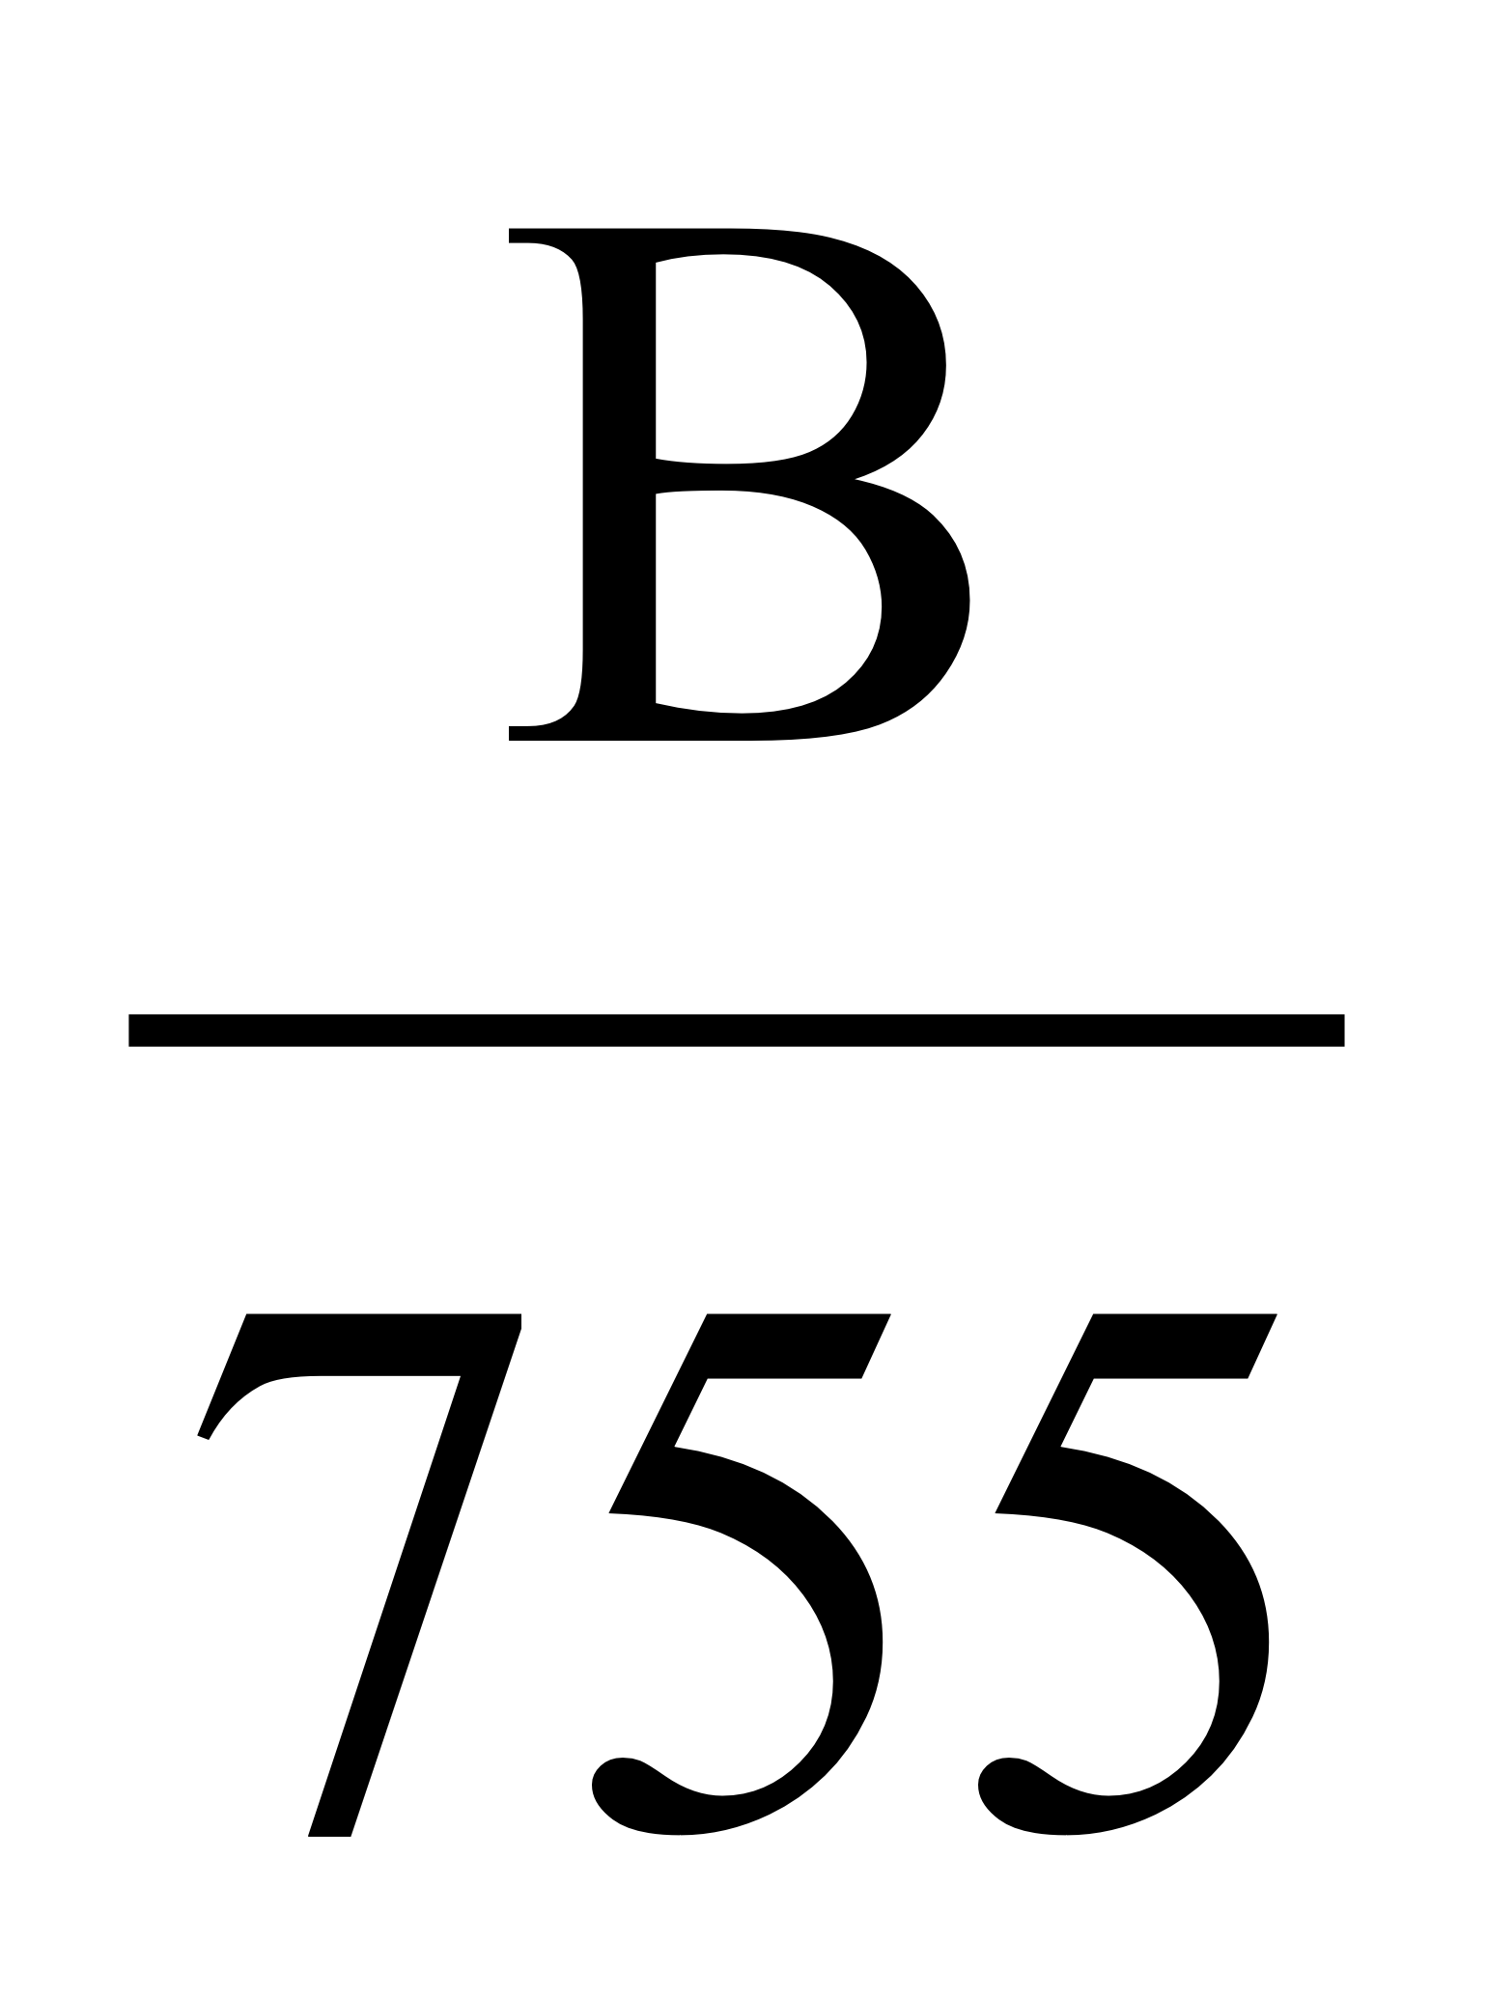
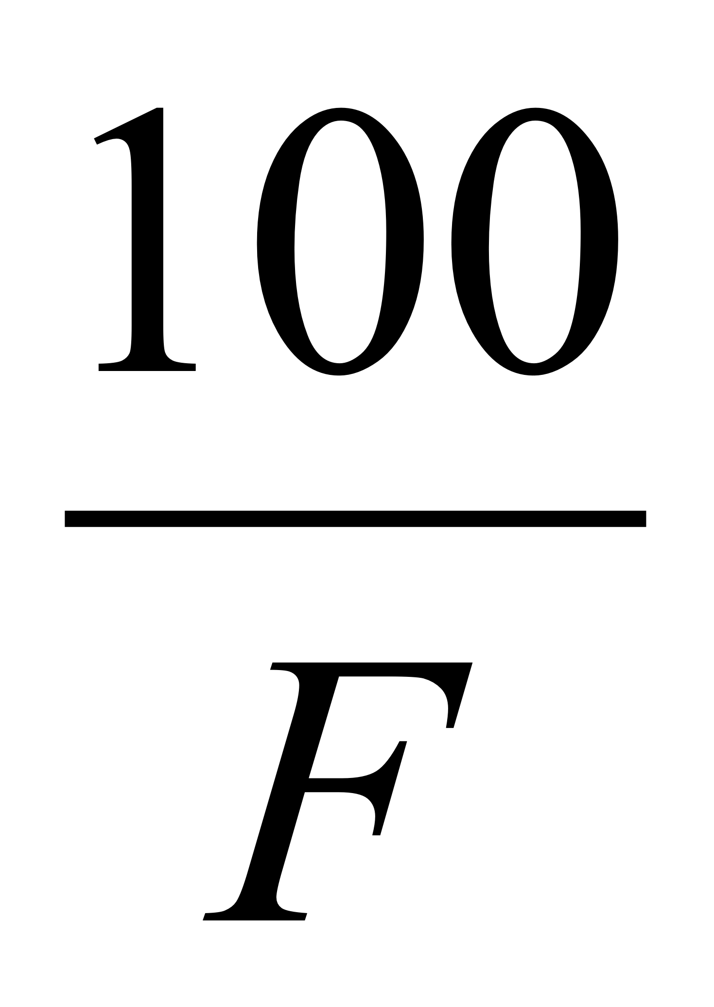
Абсолютну вологість повітря розраховують за формулою Шпрунга:
A = t - 0,5 ∙ (t - t₁)
де А - абсолютна вологість повітря, мм. рт.ст ;
t - максимальний тиск водяної пари при температурі вологого термометра (знаходять по таблиці насичених водяних парів, табл. 3);
0,5 - постійний психрометрический коефіцієнт;
t - температура сухого термометра;
t₁ - температура вологого термометра;
В - барометричний тиск у момент визначення, мм. рт.ст.
Відносну вологість визначають за формулою:
Р = А
де: Р - відносна вологість,%;
А - абсолютна вологість, мм. рт.ст.;
F - максимальна вологість при температурі сухого термометра, мм. рт. ст. (Табл. 3).
Відносну вологість визначають і по Психрометричний таблиць для аспіраційних психрометрів. Значення відносної вологості знаходять в точці перетину показників сухого і вологого термометрів, табл. 5.
Для визначення відносної вологості повітря використовують також волосяні, або мембранні гігрометри, які показують безпосередньо цю вологість. Принцип роботи гігрометрів заснований на подовженні знежиреного волоса або ослабленні мембрани при їх зволоженні і навпаки - при висиханні (рис. 6.2-в).

Slide 41
Визначення відносної вологості за даними психрометра Ассмана,%
Показники сухого термометра,º З | Показники вологого термометра, º С
 | 2,0 | 3,0 | 4,0 | 5,0 | 6,0 | 7,0 | 8,0 | 9,0 | 10,0 | 11,0 | 12,0 | 13,0 | 14,0 | 15,0 | 16,0 | 17,0 | 18,0 | 19,0 | 20,0 | 21,0 | 22,0 | 23,0 | 24,0 | 25,0 | 26,0 | 27,0
8,0 | 29 | 40 | 51 | 63 | 75 | 87 | 100
9,0 | 21 | 31 | 42 | 53 | 64 | 76 | 88 | 100
10,0 | 14 | 24 | 34 | 44 | 54 | 65 | 76 | 88 | 100
11,0 |  | 17 | 26 | 36 | 46 | 56 | 66 | 77 | 88 | 100
12,0 |  |  | 20 | 29 | 38 | 48 | 57 | 58 | 78 | 88 | 100
13,0 |  |  | 14 | 23 | 31 | 40 | 49 | 59 | 69 | 79 | 89 | 100
14,0 |  |  |  | 17 | 25 | 33 | 42 | 51 | 60 | 70 | 79 | 90 | 100
15,0 |  |  |  |  | 20 | 27 | 36 | 44 | 52 | 61 | 71 | 80 | 90 | 100
16,0 |  |  |  |  | 15 | 22 | 30 | 37 | 46 | 54 | 63 | 71 | 81 | 90 | 100
17,0 |  |  |  |  |  | 17 | 24 | 32 | 39 | 47 | 55 | 64 | 72 | 81 | 90 | 100
18,0 |  |  |  |  |  | 13 | 20 | 27 | 34 | 41 | 49 | 56 | 65 | 73 | 82 | 91 | 100
19,0 |  |  |  |  |  |  | 15 | 22 | 29 | 36 | 43 | 50 | 58 | 66 | 74 | 82 | 91 | 100
20,0 |  |  |  |  |  |  |  | 18 | 24 | 30 | 37 | 44 | 52 | 59 | 66 | 74 | 83 | 91 | 100
21,0 |  |  |  |  |  |  |  | 14 | 20 | 26 | 32 | 39 | 46 | 53 | 60 | 67 | 75 | 83 | 91 | 100
22,0 |  |  |  |  |  |  |  |  | 16 | 22 | 28 | 34 | 40 | 47 | 54 | 61 | 68 | 76 | 84 | 92 | 100
23,0 |  |  |  |  |  |  |  |  | 13 | 18 | 24 | 30 | 36 | 42 | 48 | 55 | 62 | 69 | 76 | 84 | 92 | 100
24,0 |  |  |  |  |  |  |  |  |  | 15 | 20 | 26 | 31 | 37 | 43 | 49 | 56 | 63 | 70 | 77 | 84 | 92 | 100
25,0 |  |  |  |  |  |  |  |  |  |  | 17 | 22 | 27 | 33 | 38 | 44 | 50 | 57 | 63 | 70 | 77 | 84 | 92 | 100
26,0 |  |  |  |  |  |  |  |  |  |  | 14 | 19 | 24 | 29 | 34 | 40 | 46 | 52 | 58 | 64 | 71 | 77 | 85 | 92 | 100
27,0 |  |  |  |  |  |  |  |  |  |  |  | 16 | 21 | 25 | 30 | 36 | 41 | 47 | 52 | 58 | 65 | 71 | 78 | 85 | 92 | 100

Slide 42
Таблиця 4
Норми відносної вологості повітря в зоні житлових, громадських і адміністративно-побутових приміщень (Витяг з СНиП 2.04. 05-86)
період року | Відносна вологість, %
 | оптимальна | допустима
теплий | 30-60 | 65*
Холодний і перехідний | 30-45 | 65
Примітка:* У районах з розрахунковою відносною вологістю зовнішнього повітря більше 75% допустима вологість - 75%.

Slide 43
Норми встановлені для людей, які знаходяться в приміщенні безперервно більше 2 годин.
Дефіцит насичення (різниця між максимальною і абсолютною вологістю повітря) визначають за таблицею насичених водяних парів: від значення максимальної вологості повітря при показаннях сухого термометра психрометра віднімають абсолютну вологість повітря, розраховану за формулами Реньо або Шпрунга.
Фізіологічний дефіцит насичення (різниця між максимальною вологістю повітря при температурі тіла 36,5^{про}З і абсолютною вологістю повітря при даній температурі) визначають по тій же таблиці насичених водяних парів (табл. 3).
Точку роси (температуру, при якій абсолютна вологість повітря стає максимальною) знаходять по тій же таблиці насичених водяних парів (табл. 3) в зворотному напрямку: за значеннями абсолютної вологості знаходять температуру, при якій ця вологість буде максимальною.
Взаємозалежність різних показників вологості повітря см. На схемі (рис. 6.3).

Slide 44
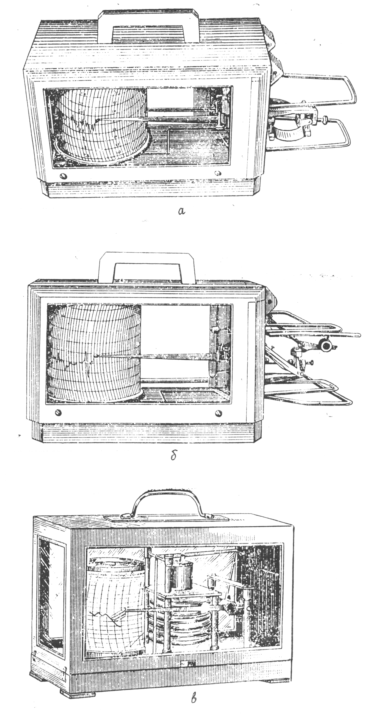
Мал. 6.4. Самозапісивающіе метеорологічні прилади.
(А - термограф; б - Гігрограф; в - барограф.)
Прилад комбінованої дії - електротермоанемометр зображений на малюнку 6.5.

Slide 45
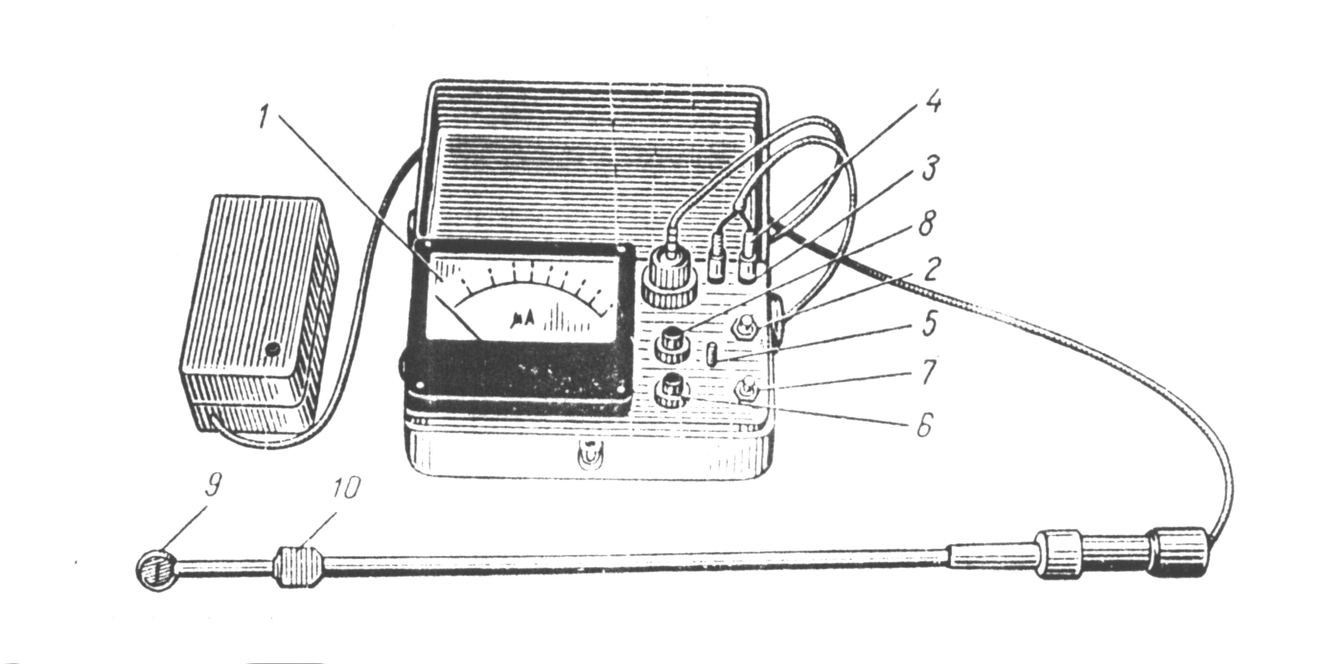
Мал. 6.5.Електротермоанемометр
(1 - гальванометр; 2 - перемикач живлення; 3 - клеми для підключення до мережі; 4 - вилка датчика; 5 - перемикач для визначення температури або швидкості руху повітря; 6 - перемикач "вимір - контроль"; 7 - ручка регулювання напруги; 8 - датчик
(мікротермосопротівленіе); 9 - захисний футляр датчика.)
Атмосферний тиск визначається за допомогою барометра-анероїда, шкала якого градуйована в мм. рт. ст. (Рис. 6.6) або вкілопаскалях.

Slide 46
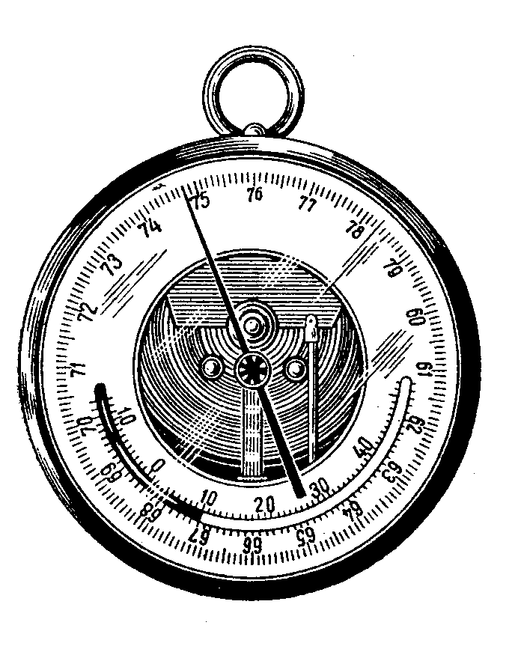
Мал. 6.6. Барометр-анероїд

